Slide 1


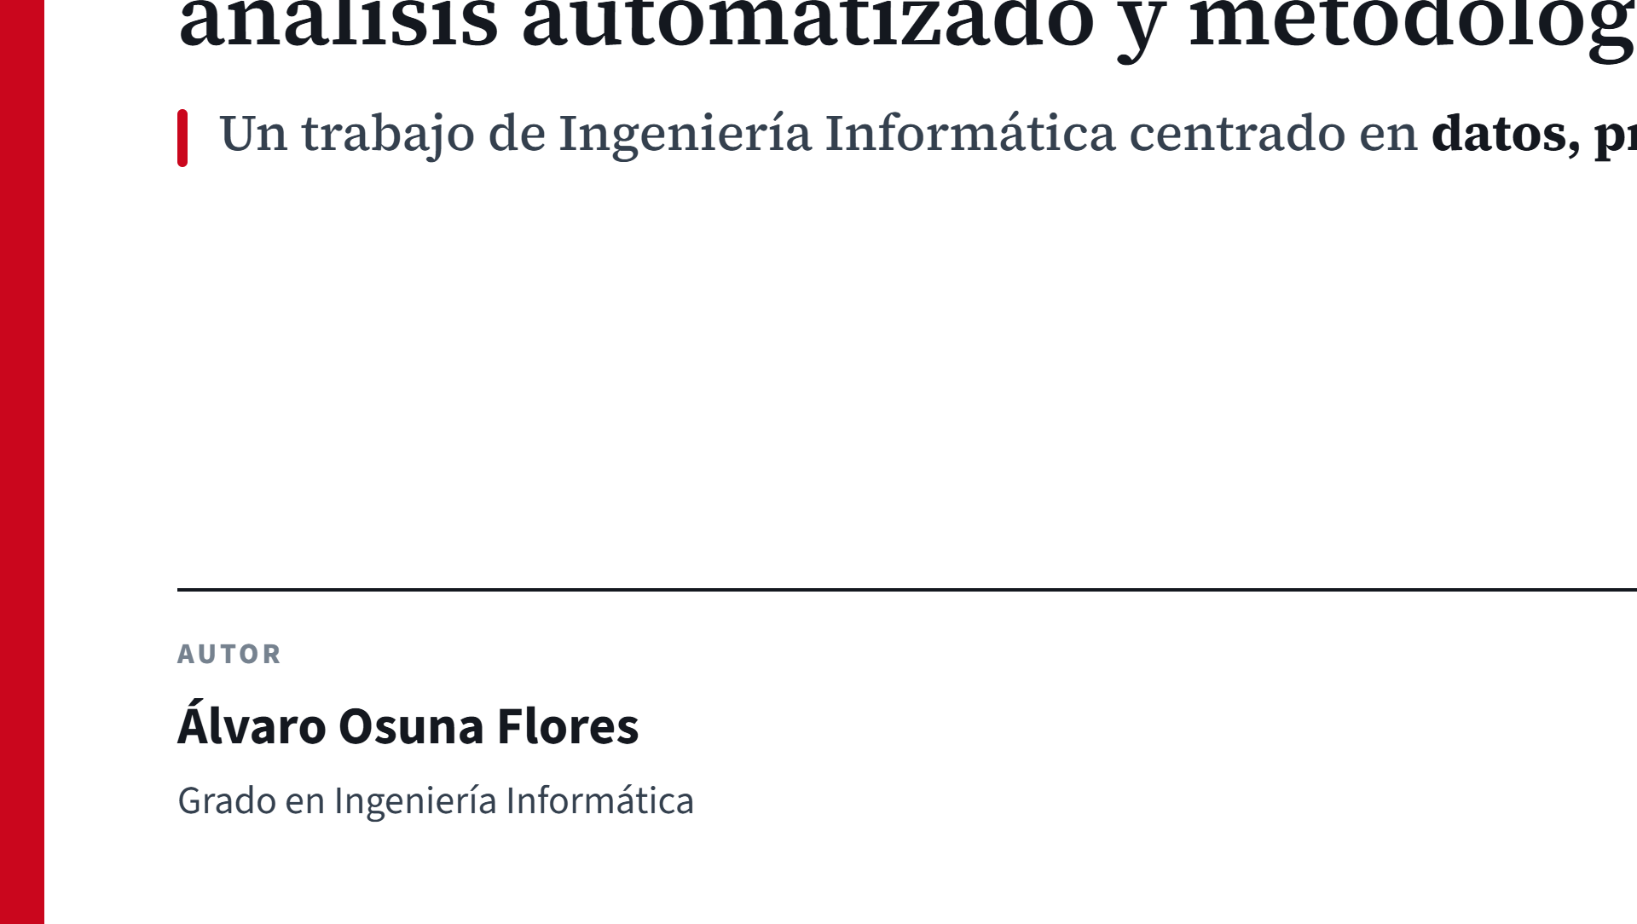
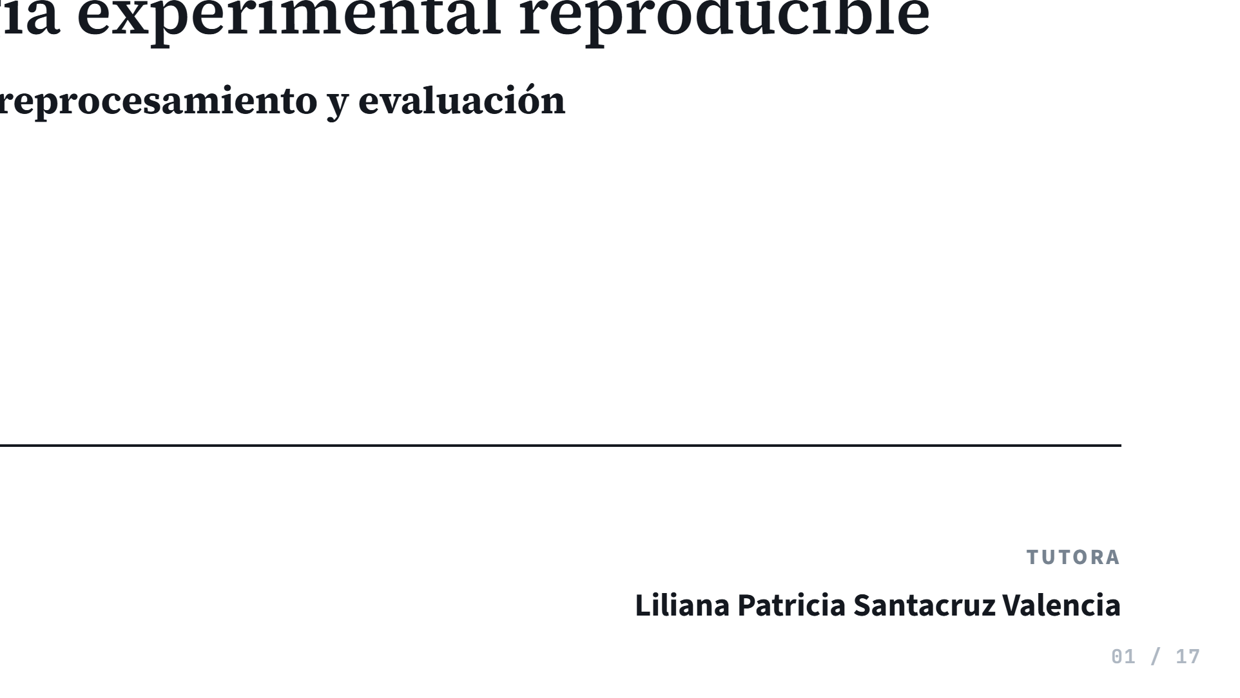
Notes:
Buenos días. Soy Álvaro Osuna Flores y defiendo mi TFG del Grado en Ingeniería Informática: detección temprana de fake news en Telegram mediante análisis automatizado y metodología experimental reproducible. A diferencia de mi otro TFG, este es un trabajo centrado en datos, preprocesamiento y metodología experimental reproducible. La tutora ha sido Liliana Patricia Santacruz Valencia.

Slide 2
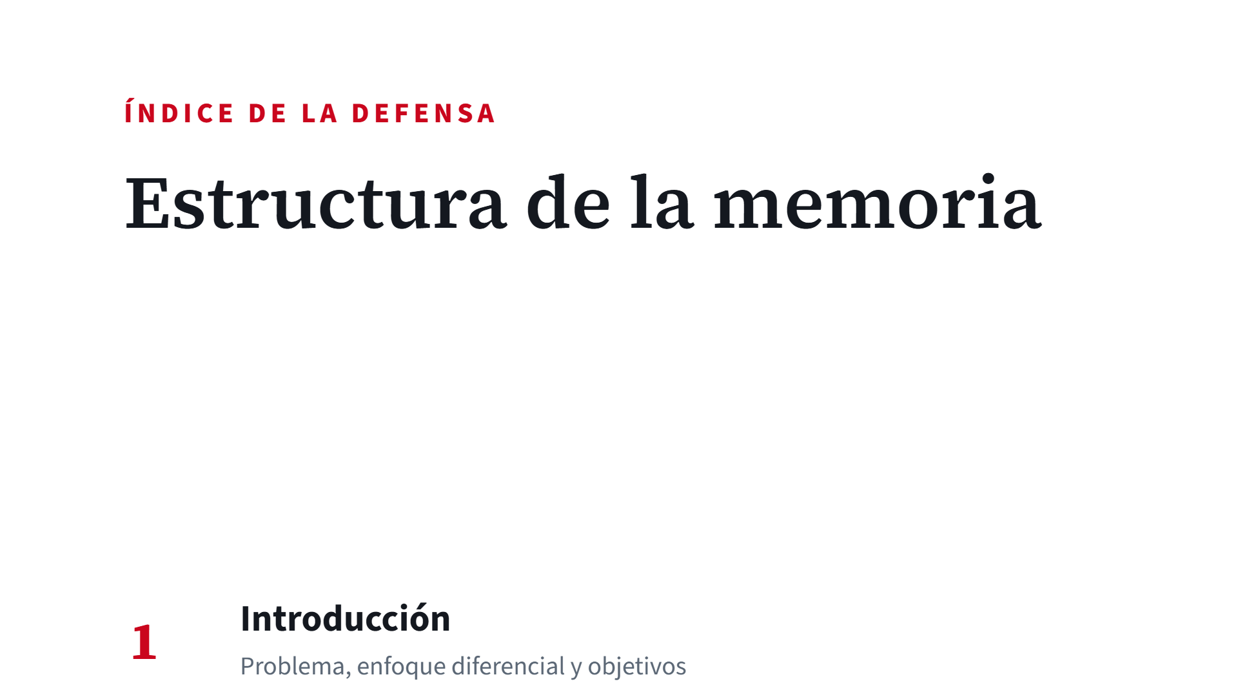
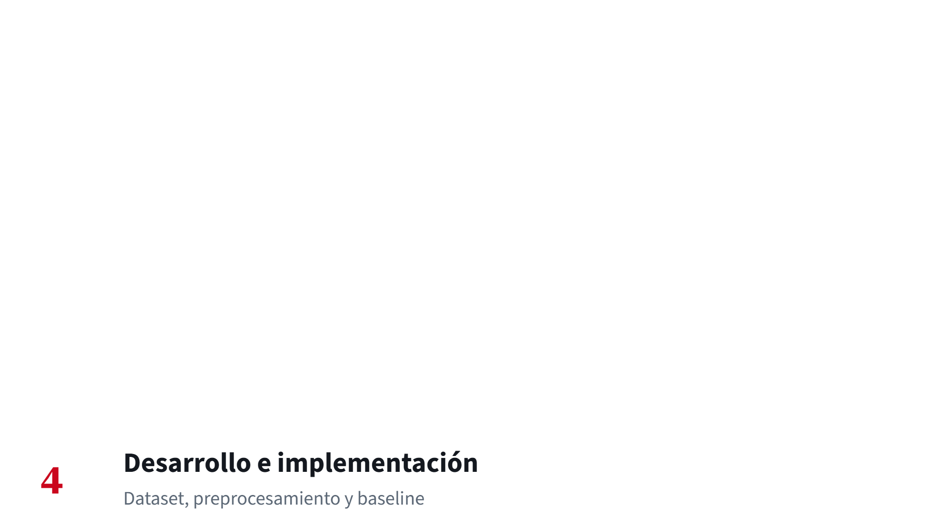
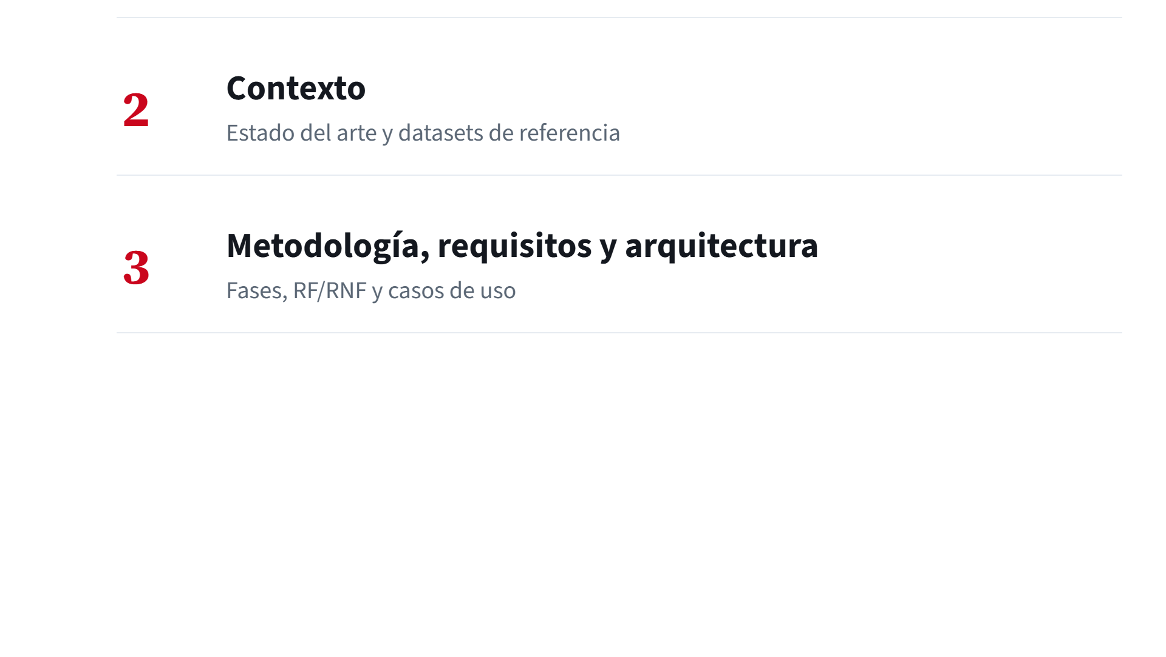
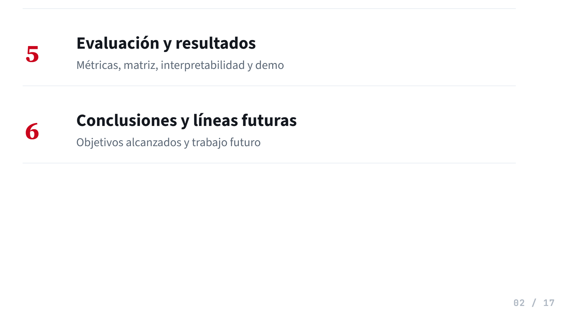
Notes:
La defensa sigue la estructura de la memoria, en seis capítulos: introducción, contexto, metodología y requisitos, desarrollo e implementación, evaluación de resultados, y conclusiones. En la franja inferior de cada diapositiva verán resaltado en qué capítulo nos encontramos.

Slide 3
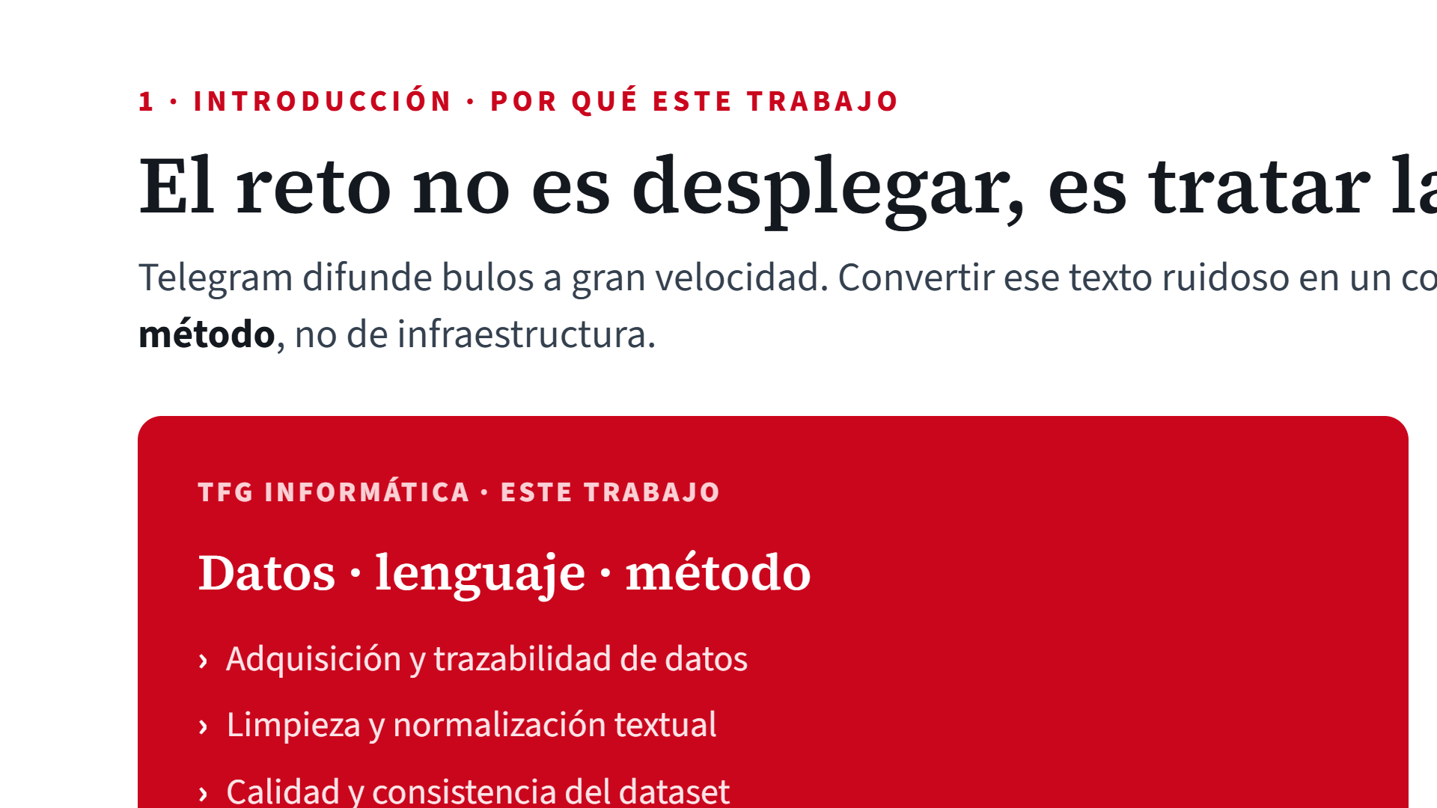
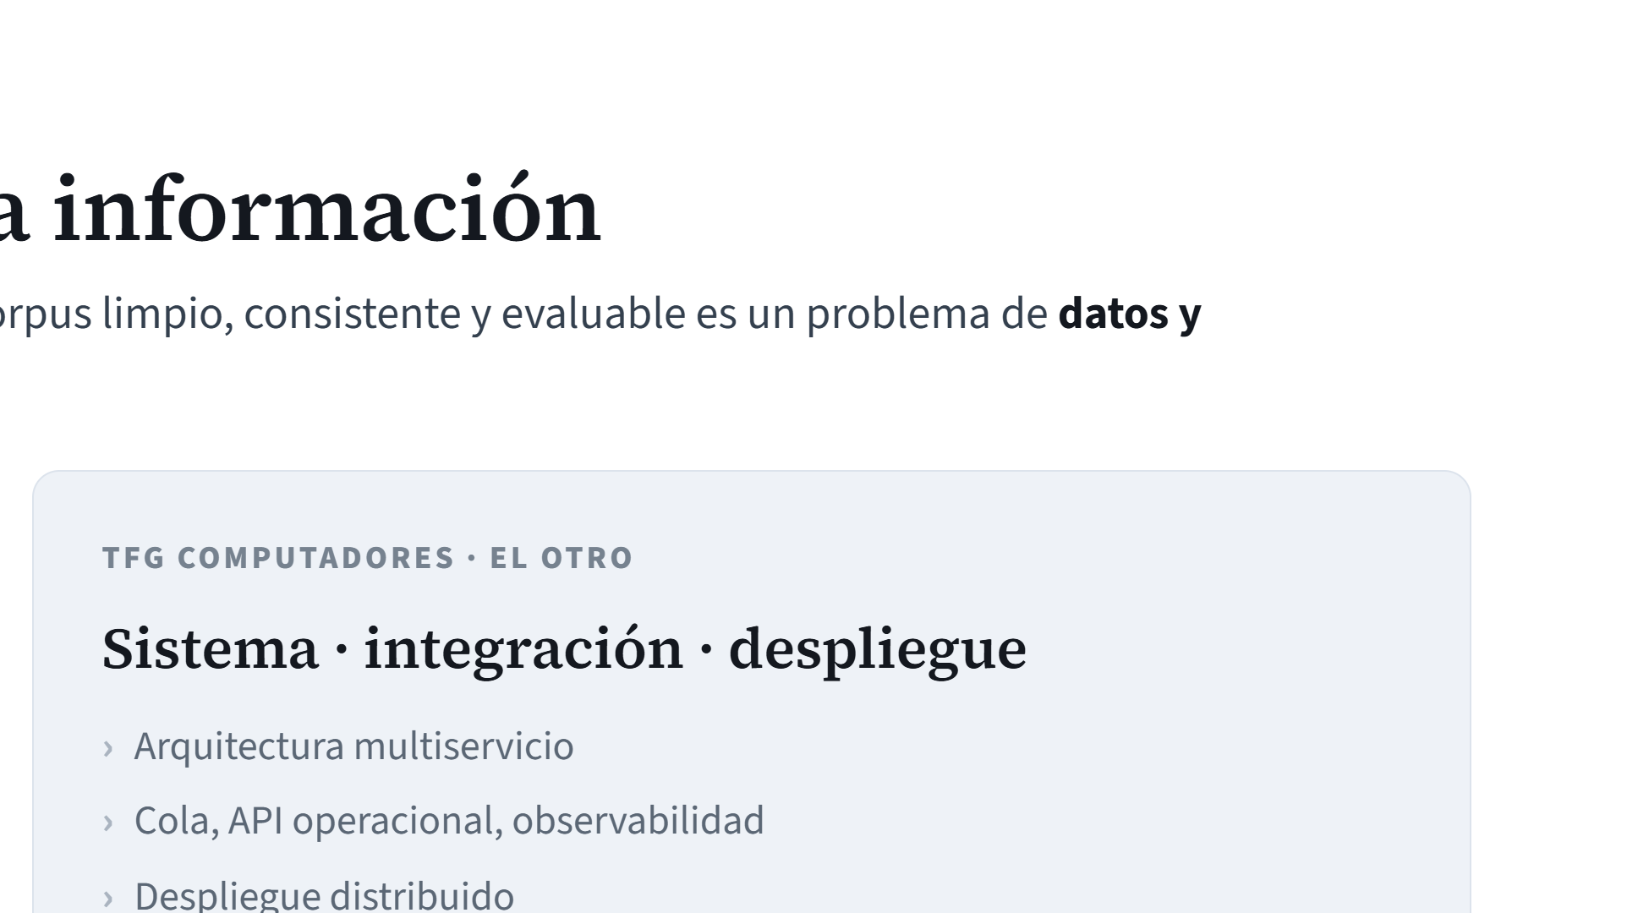
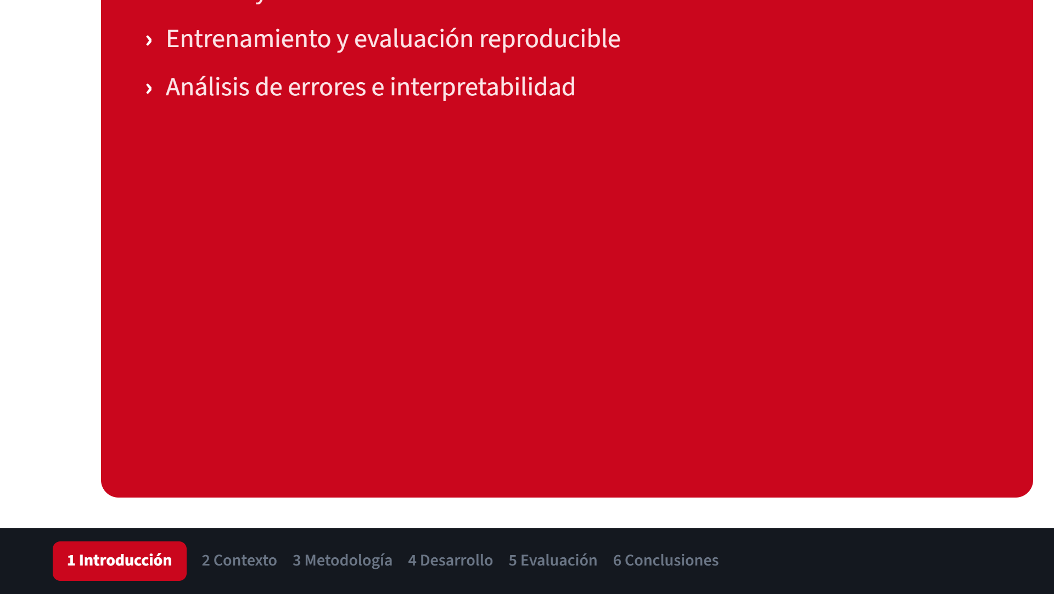
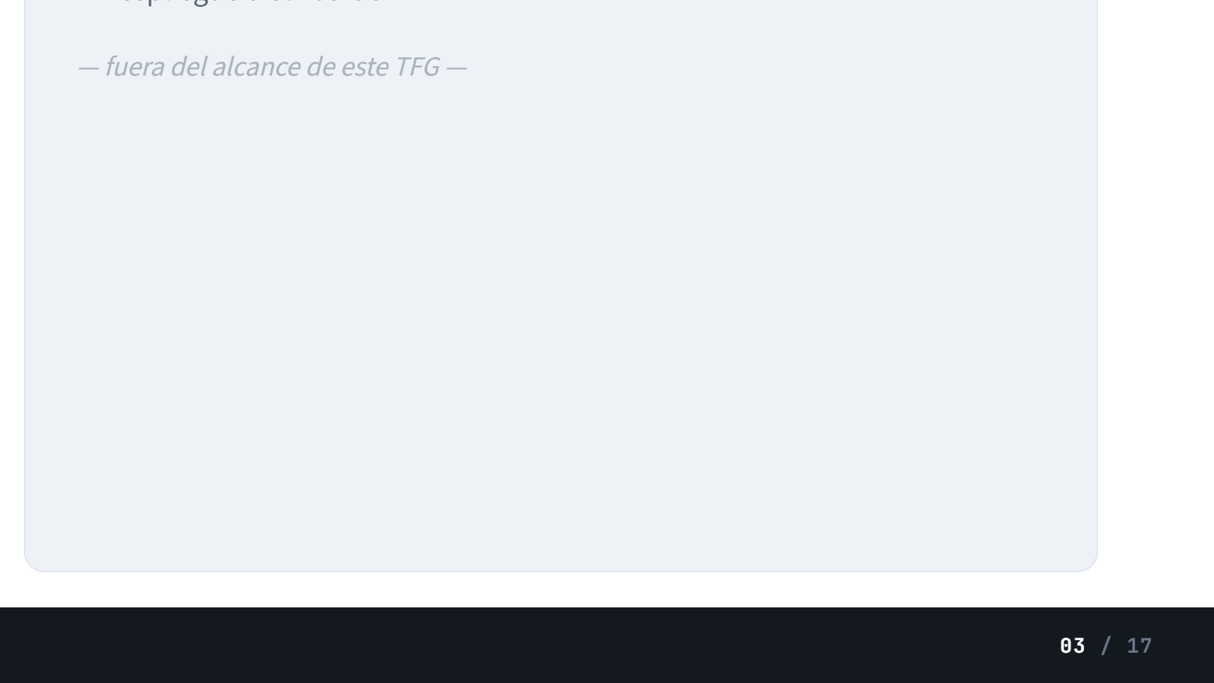
Notes:
Telegram propaga bulos con gran velocidad. Pero el reto que abordo no es de despliegue, sino de tratamiento de la información: convertir texto no estructurado en una base de datos limpia, consistente y evaluable. Esa es la diferencia clave con mi TFG de Computadores: aquí el valor académico está en los datos, la metodología y la evaluación reproducible, no en la arquitectura operativa.

Slide 4
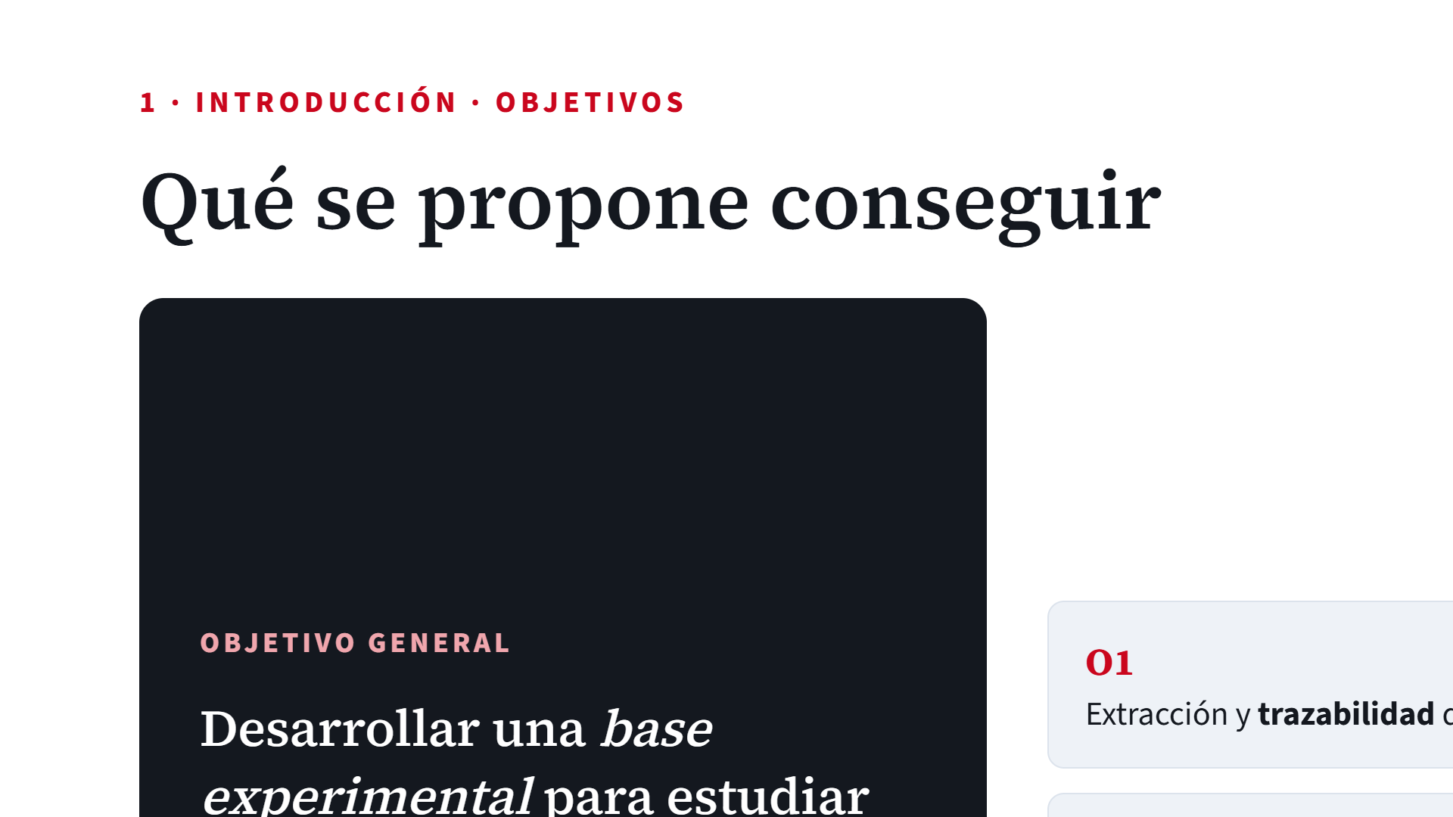
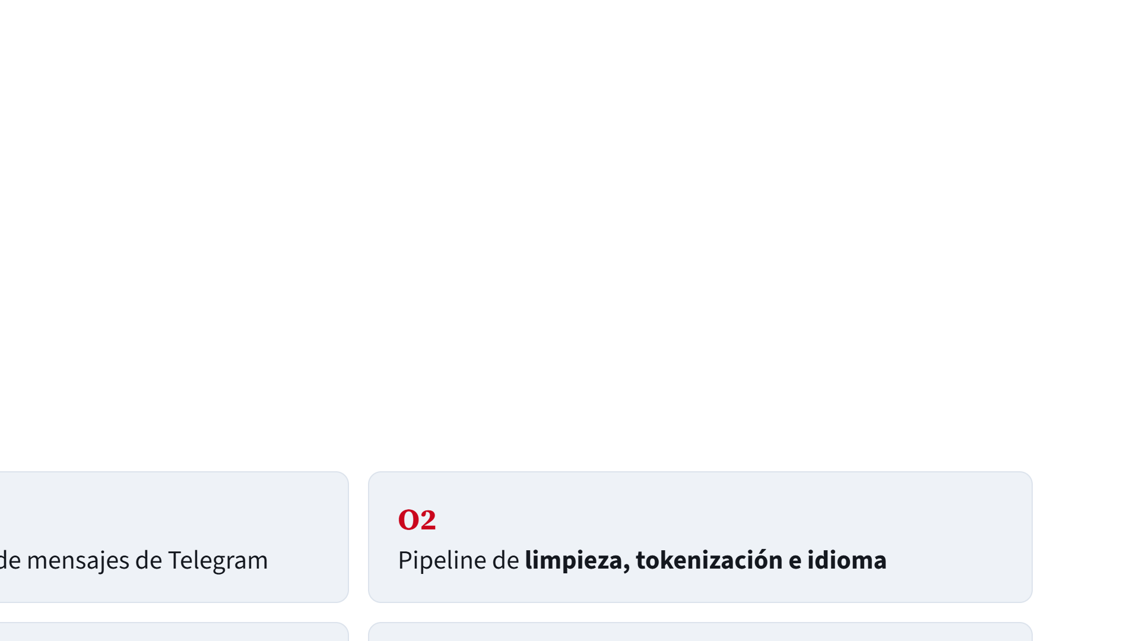
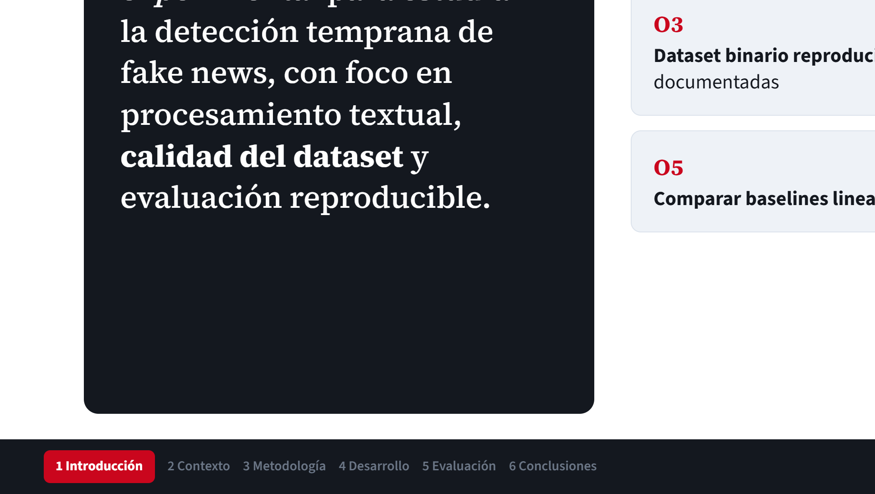
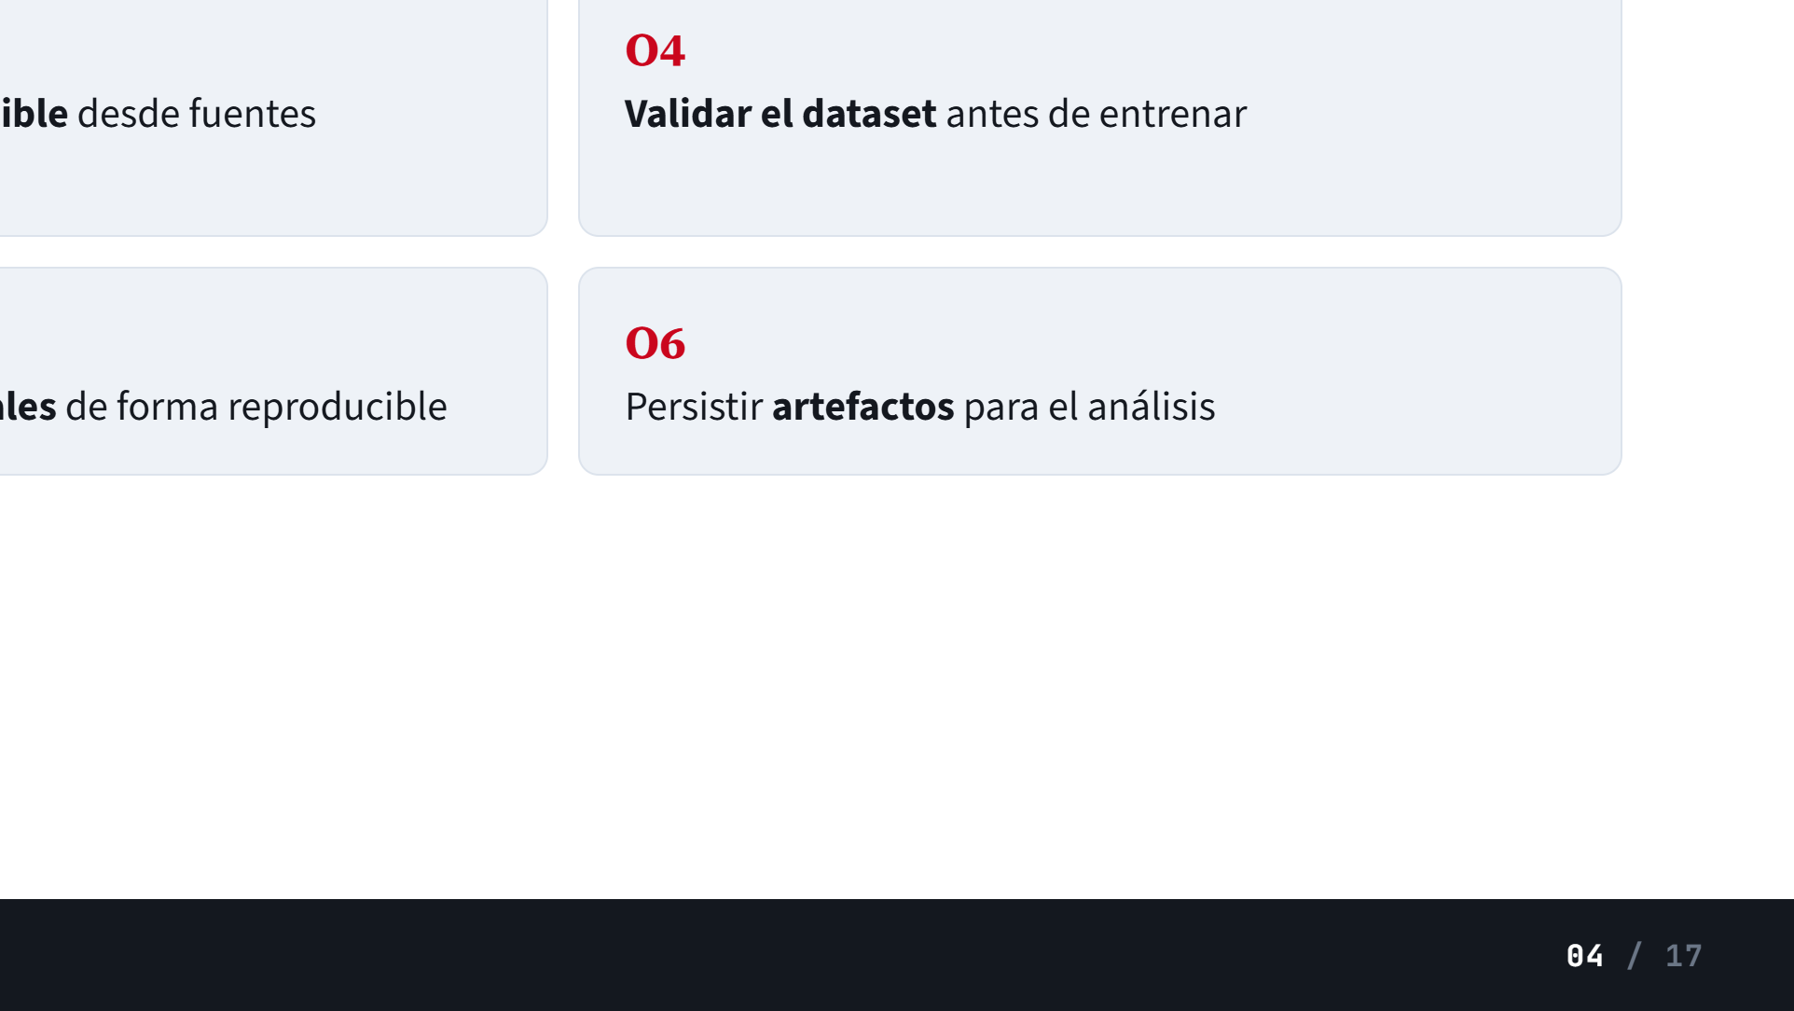
Notes:
El objetivo general es desarrollar una base experimental para estudiar la detección temprana de fake news, con foco en procesamiento textual, calidad del dataset y evaluación reproducible. De ahí salen seis objetivos específicos ya implementados: extracción trazable desde Telegram, pipeline de limpieza y detección de idioma, construcción de un dataset binario reproducible desde fuentes documentadas, validación previa, comparación de baselines lineales y persistencia de artefactos.

Slide 5
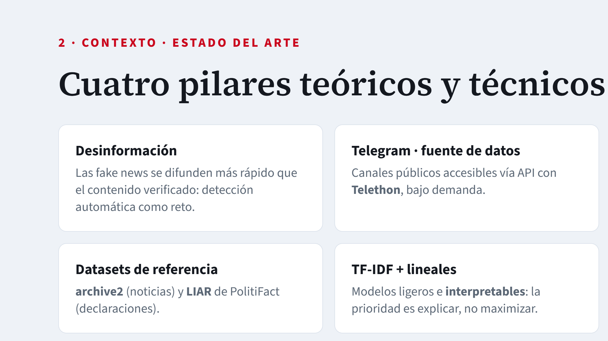
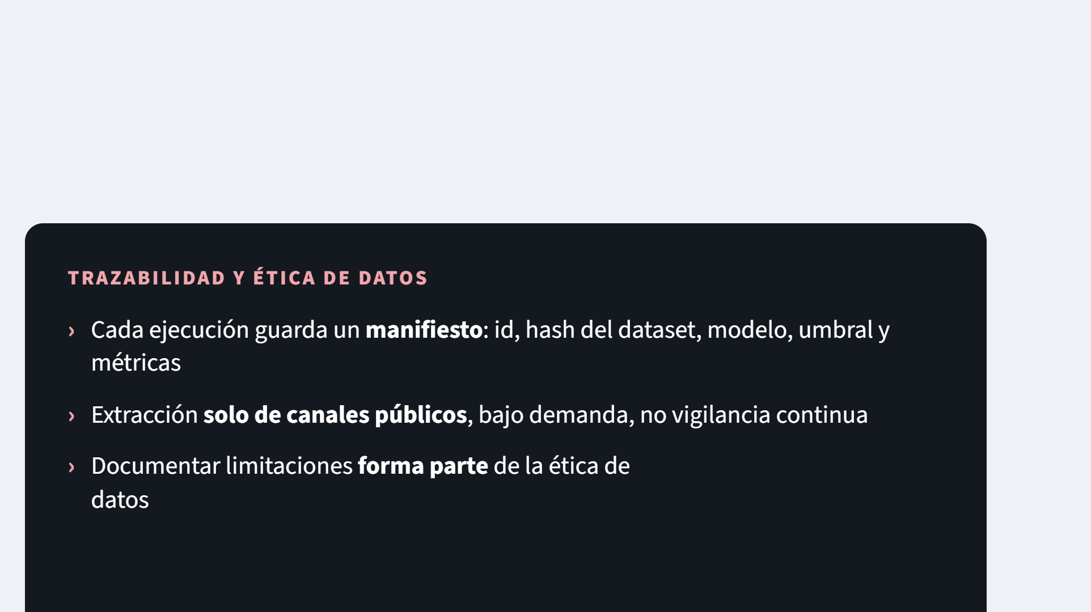

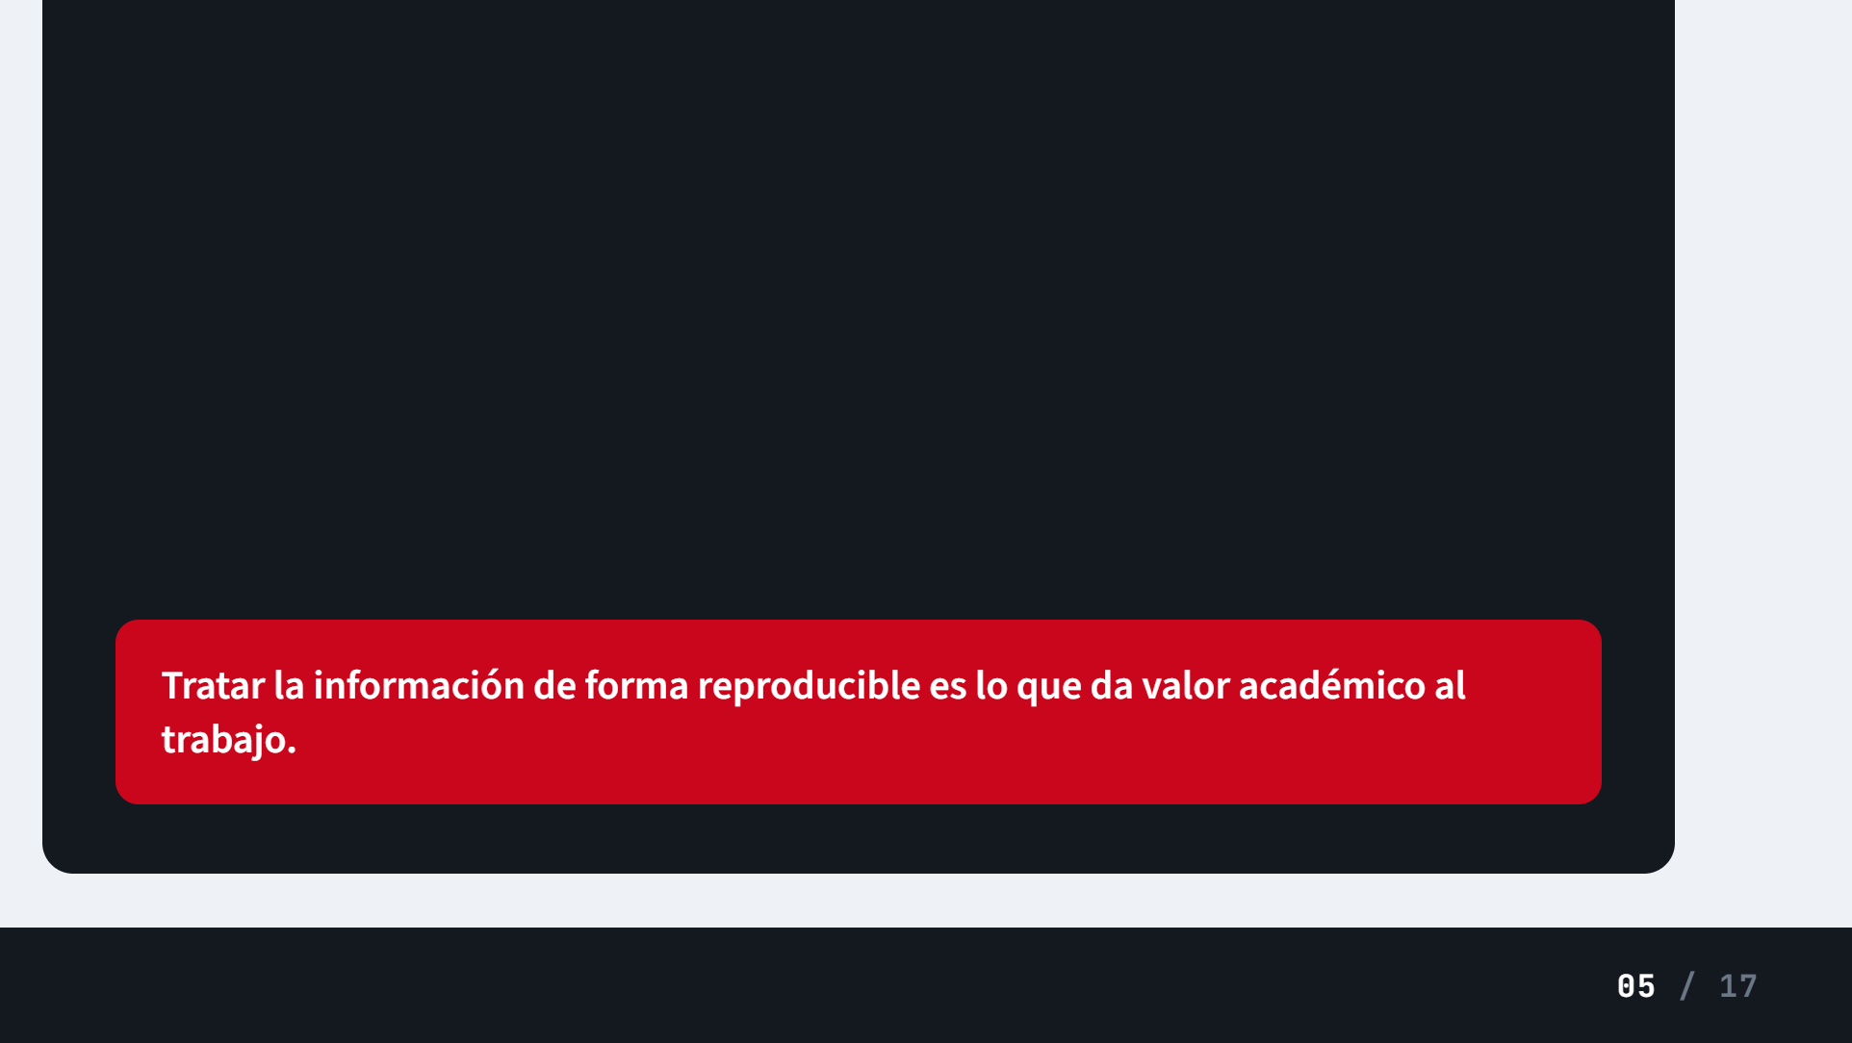
Notes:
El contexto se apoya en cuatro pilares: la desinformación y su clasificación automática; Telegram como fuente de datos accesible; los datasets de referencia archive2 y LIAR; y la representación TF-IDF con clasificadores lineales, elegidos por su interpretabilidad. La trazabilidad y la ética de datos se tratan como requisito metodológico transversal: cada ejecución guarda un manifiesto y la extracción se limita a canales públicos, bajo demanda.

Slide 6
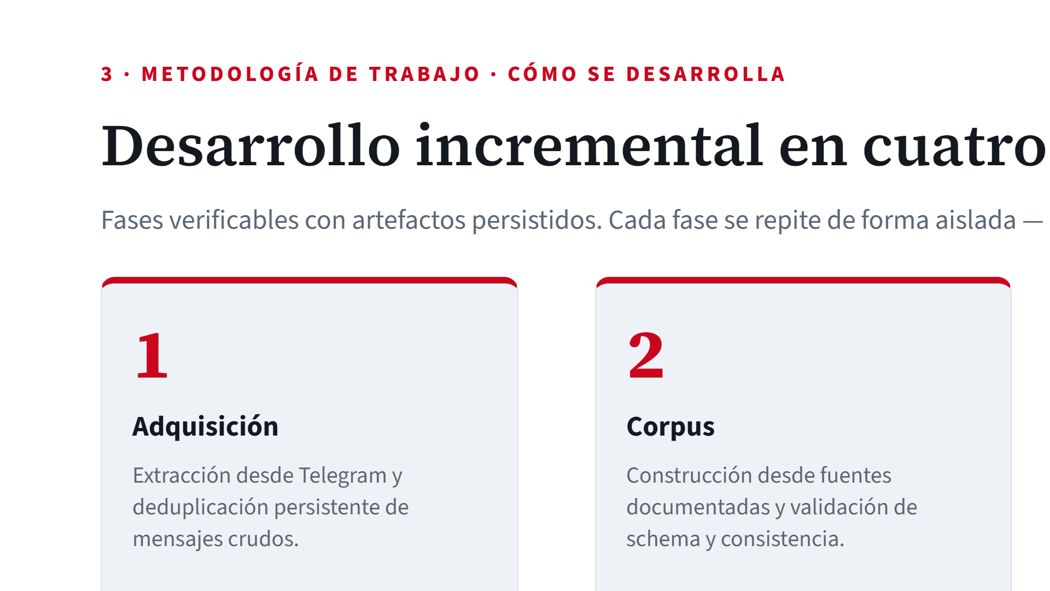
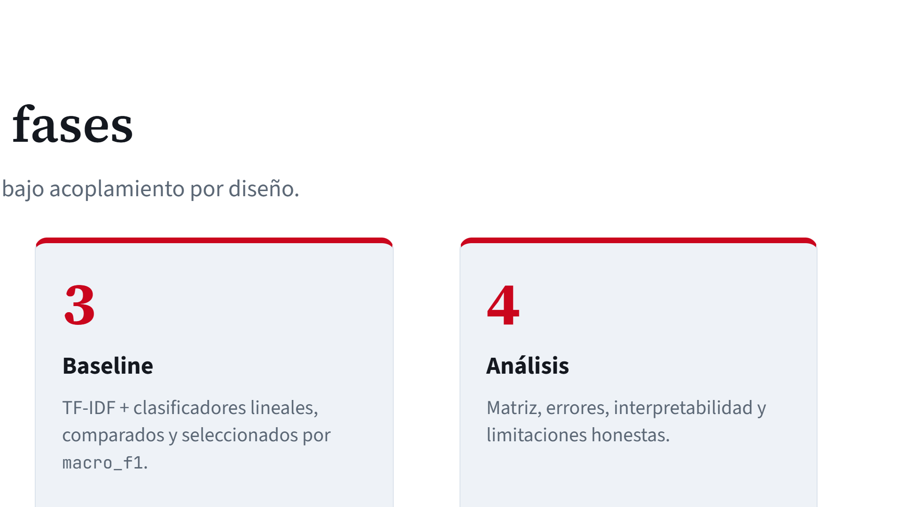
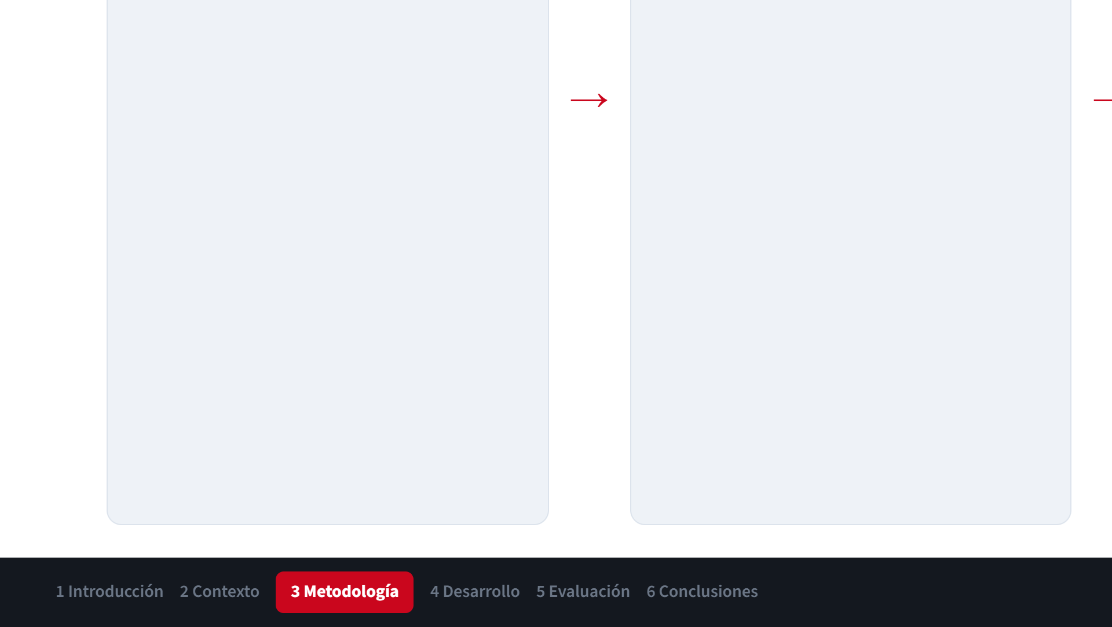
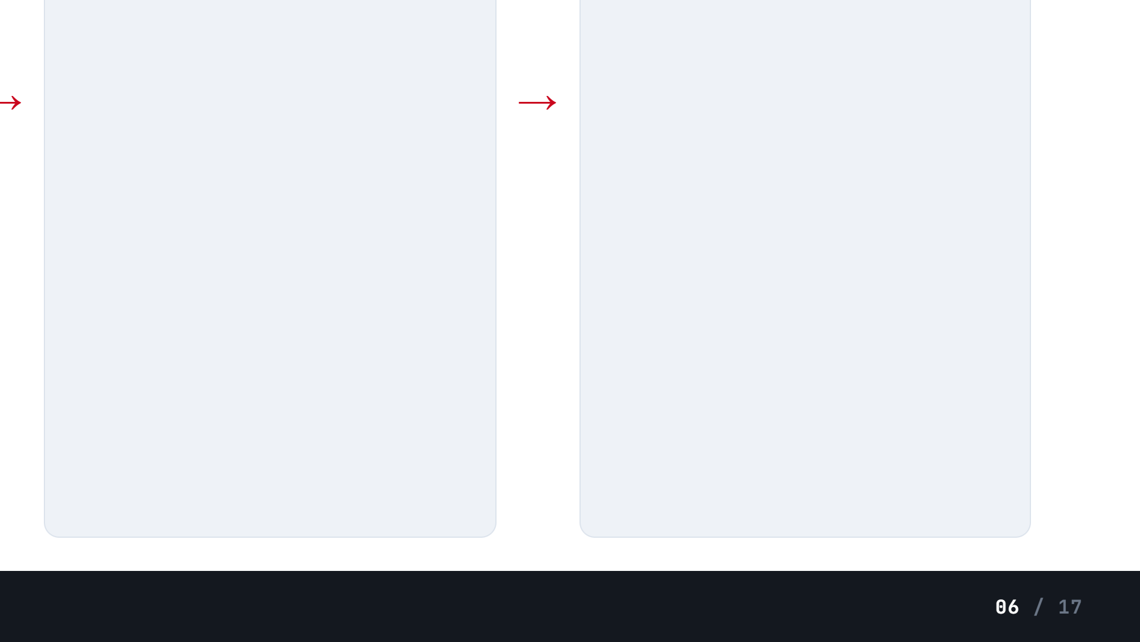
Notes:
El proyecto se desarrolló de forma incremental, con fases verificables y artefactos persistidos. Primero la adquisición y deduplicación; después la construcción y validación del corpus; luego el entrenamiento del baseline y la comparación; y por último el análisis de resultados, interpretabilidad y limitaciones. Lo importante: cada fase puede repetirse de forma aislada, lo que permite corregir el dataset sin reescribir el entrenamiento. Es el planteamiento experimental clásico: dato fiable, modelo simple y reproducible, análisis honesto, siguiente iteración.

Slide 7
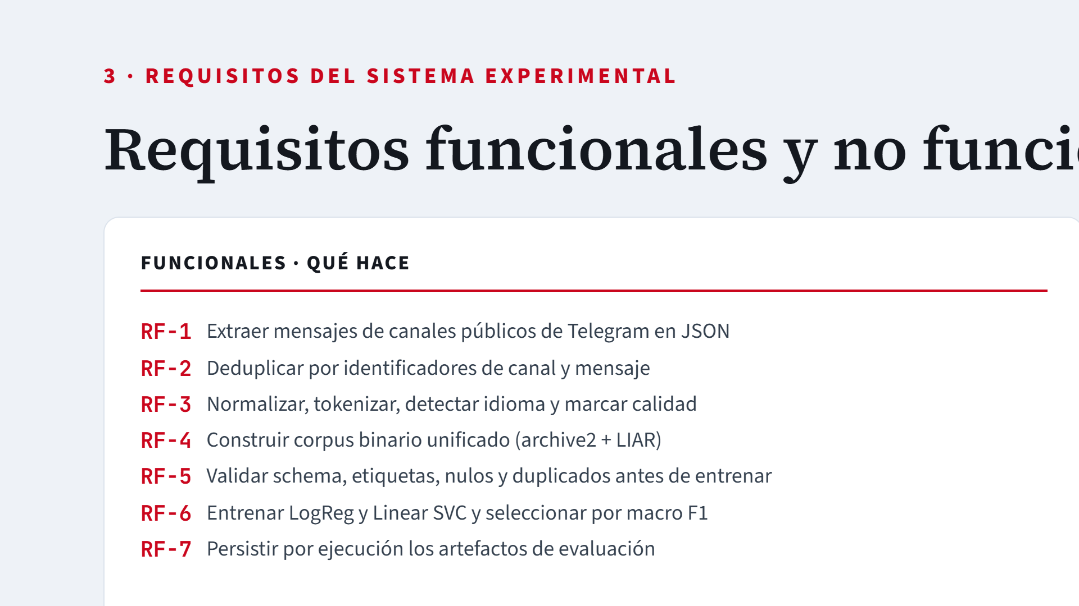
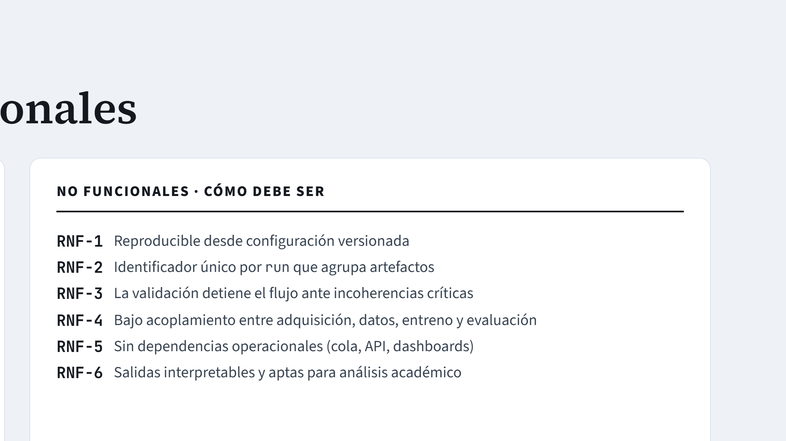

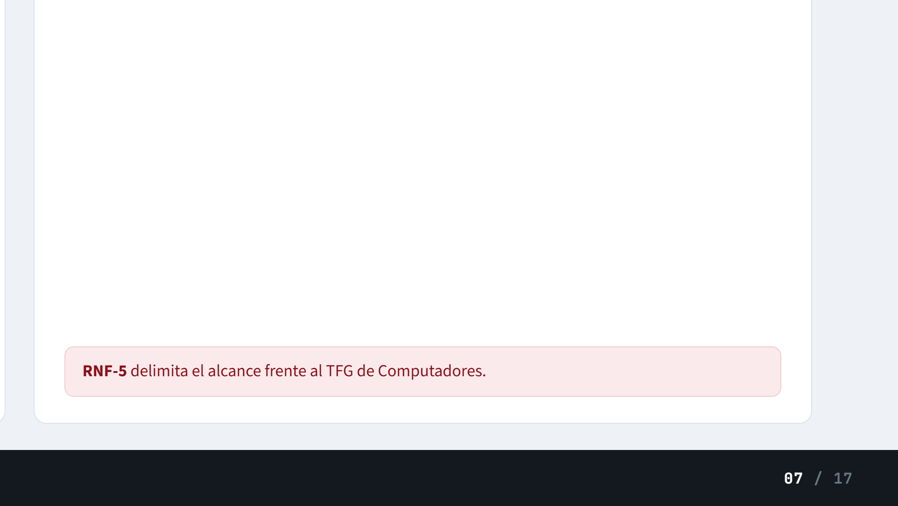
Notes:
La memoria recoge siete requisitos funcionales y seis no funcionales. Los funcionales describen qué hace el sistema: extraer de Telegram, deduplicar, normalizar y marcar calidad, construir el corpus binario, validar antes de entrenar, entrenar y seleccionar por macro F1, y persistir artefactos. Los no funcionales fijan cómo debe ser: reproducible desde configuración versionada, con identificador único por ejecución, validación que detiene el flujo ante incoherencias, bajo acoplamiento entre etapas, y deliberadamente sin dependencias operacionales como cola, API o dashboards, que pertenecen al TFG de Computadores.

Slide 8
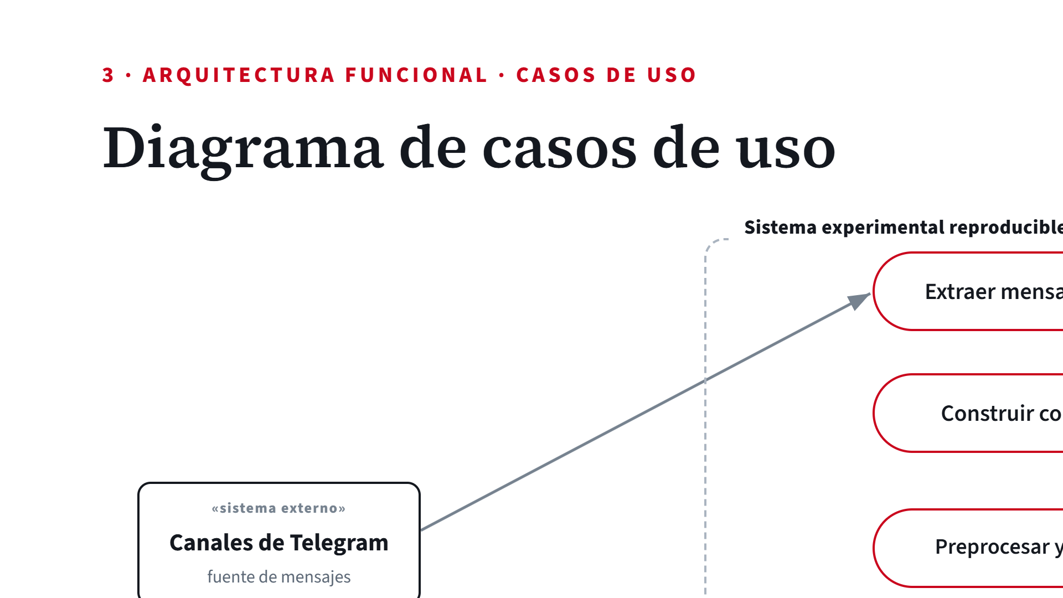
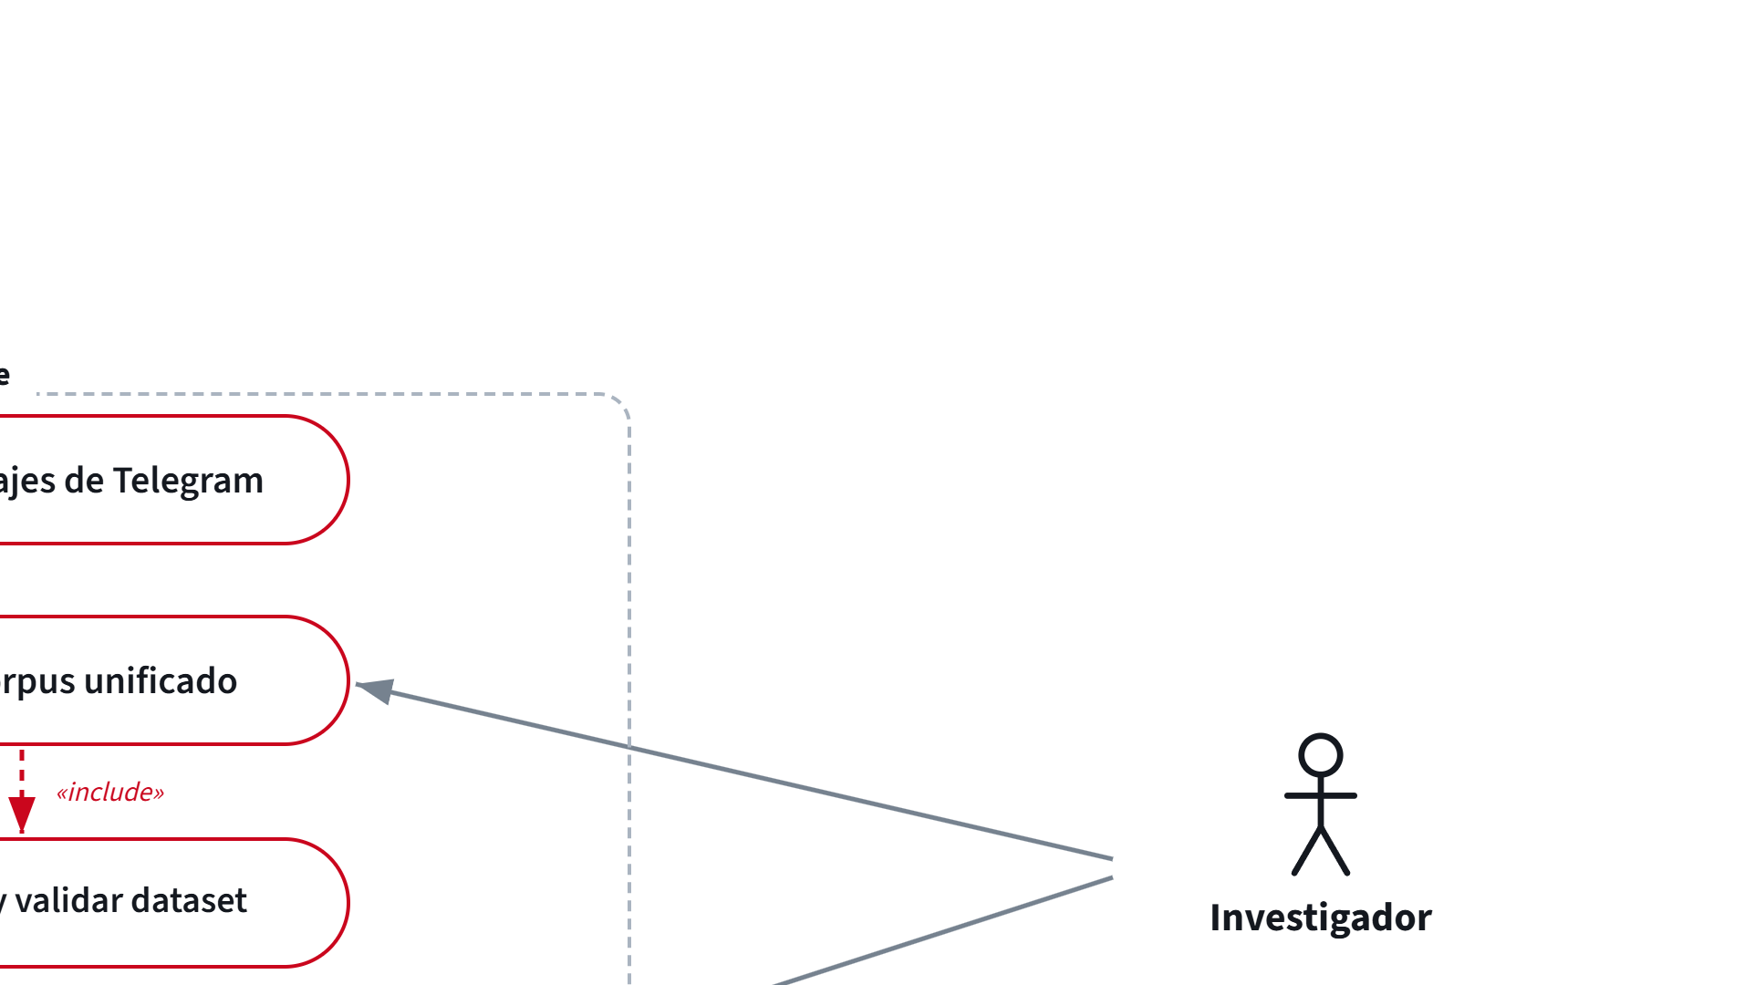
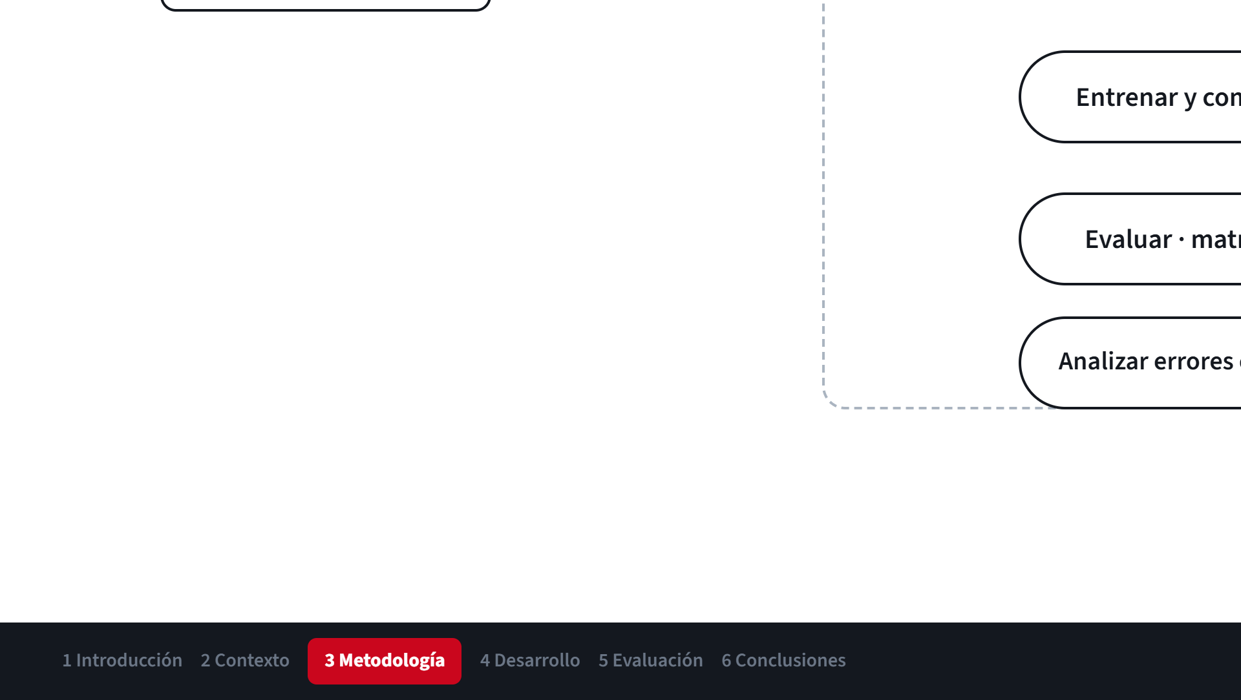
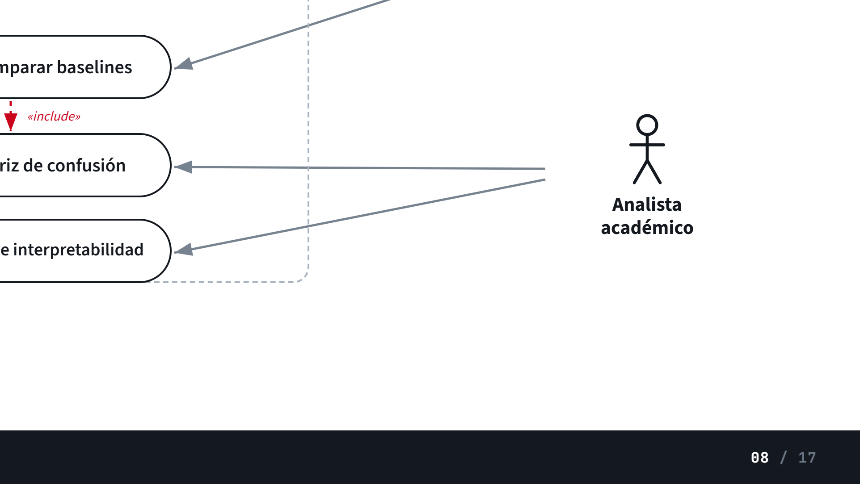
Notes:
Este diagrama de casos de uso resume las interacciones del sistema experimental. Como sistema externo, los canales públicos de Telegram alimentan la extracción de mensajes. El investigador construye el corpus unificado —que incluye preprocesar y validar— y entrena y compara los baselines —que incluye evaluar—. Y el analista académico consulta la evaluación y el análisis de errores e interpretabilidad, porque las salidas están pensadas para el análisis, no solo para la ejecución.

Slide 9
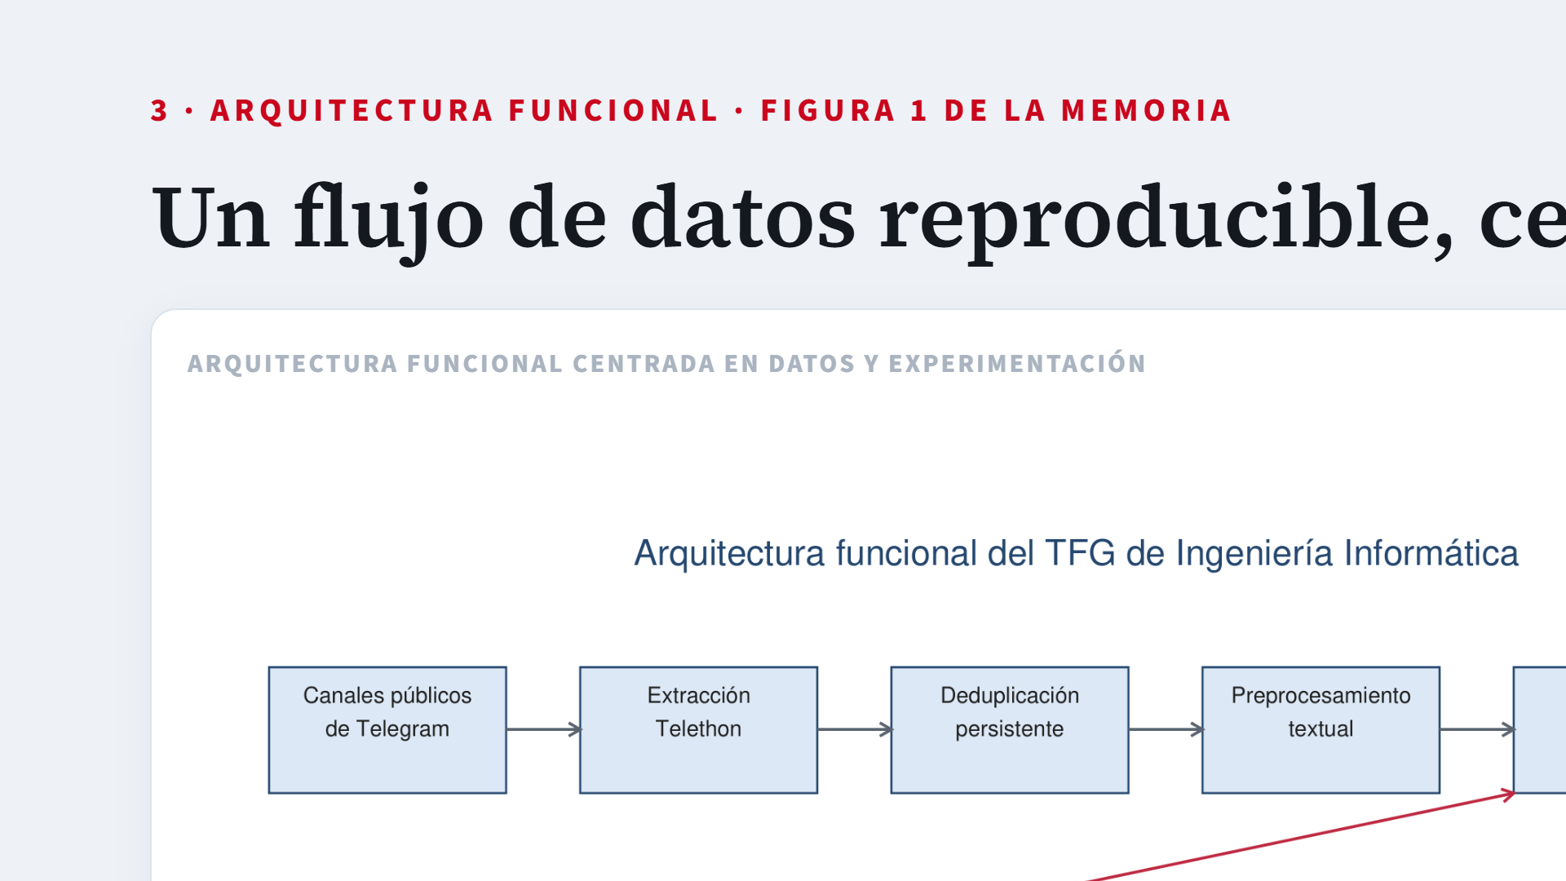
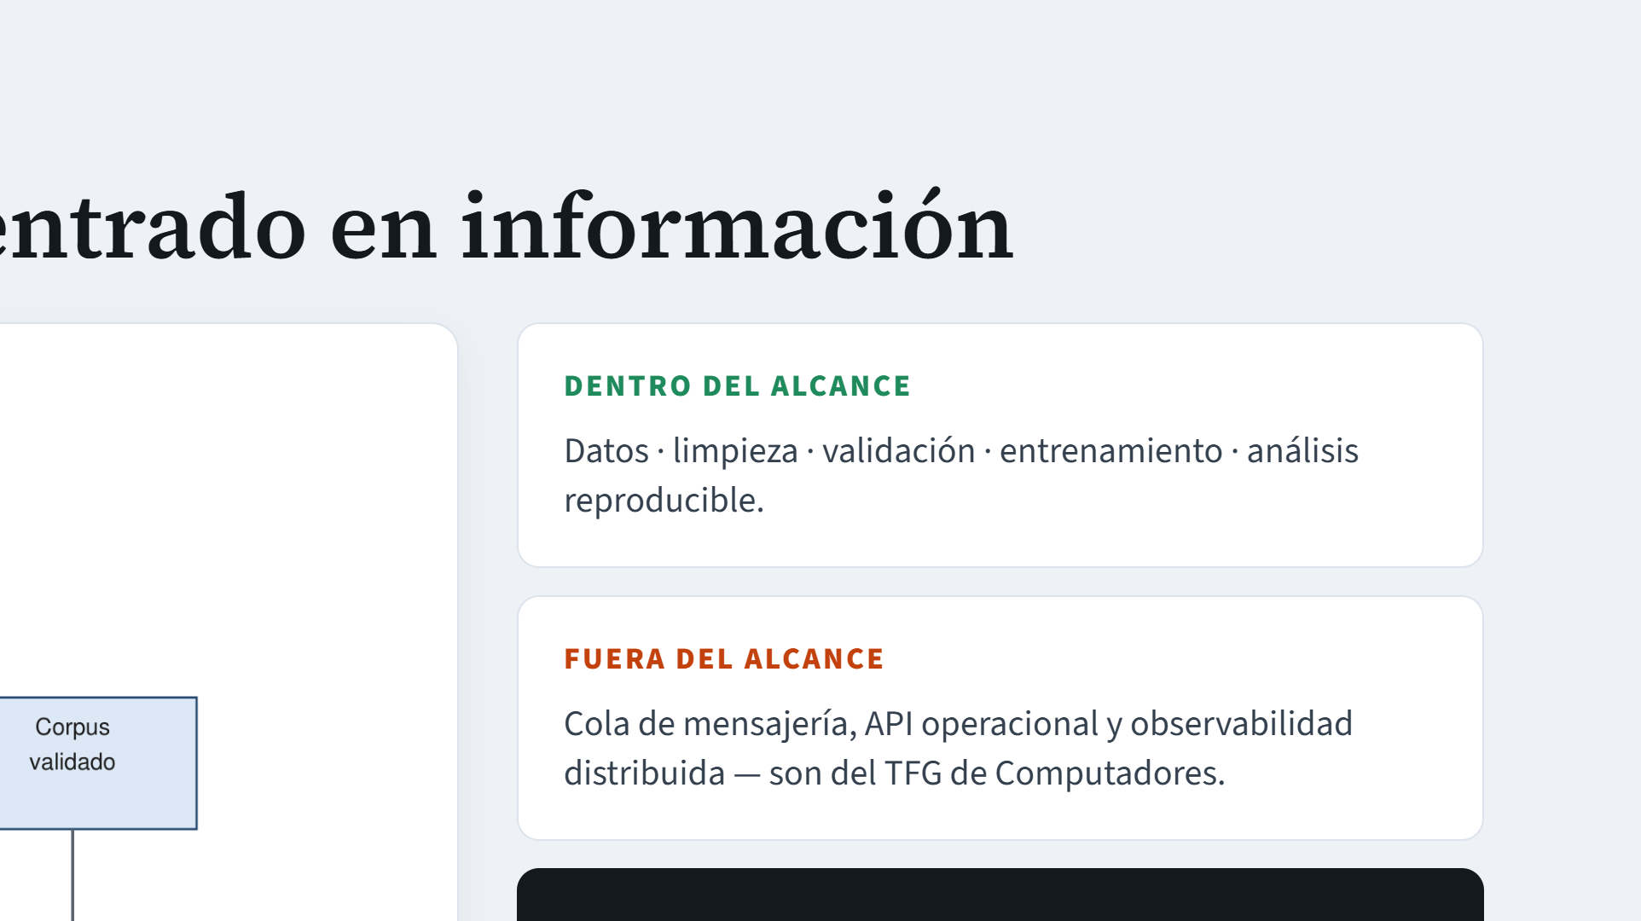
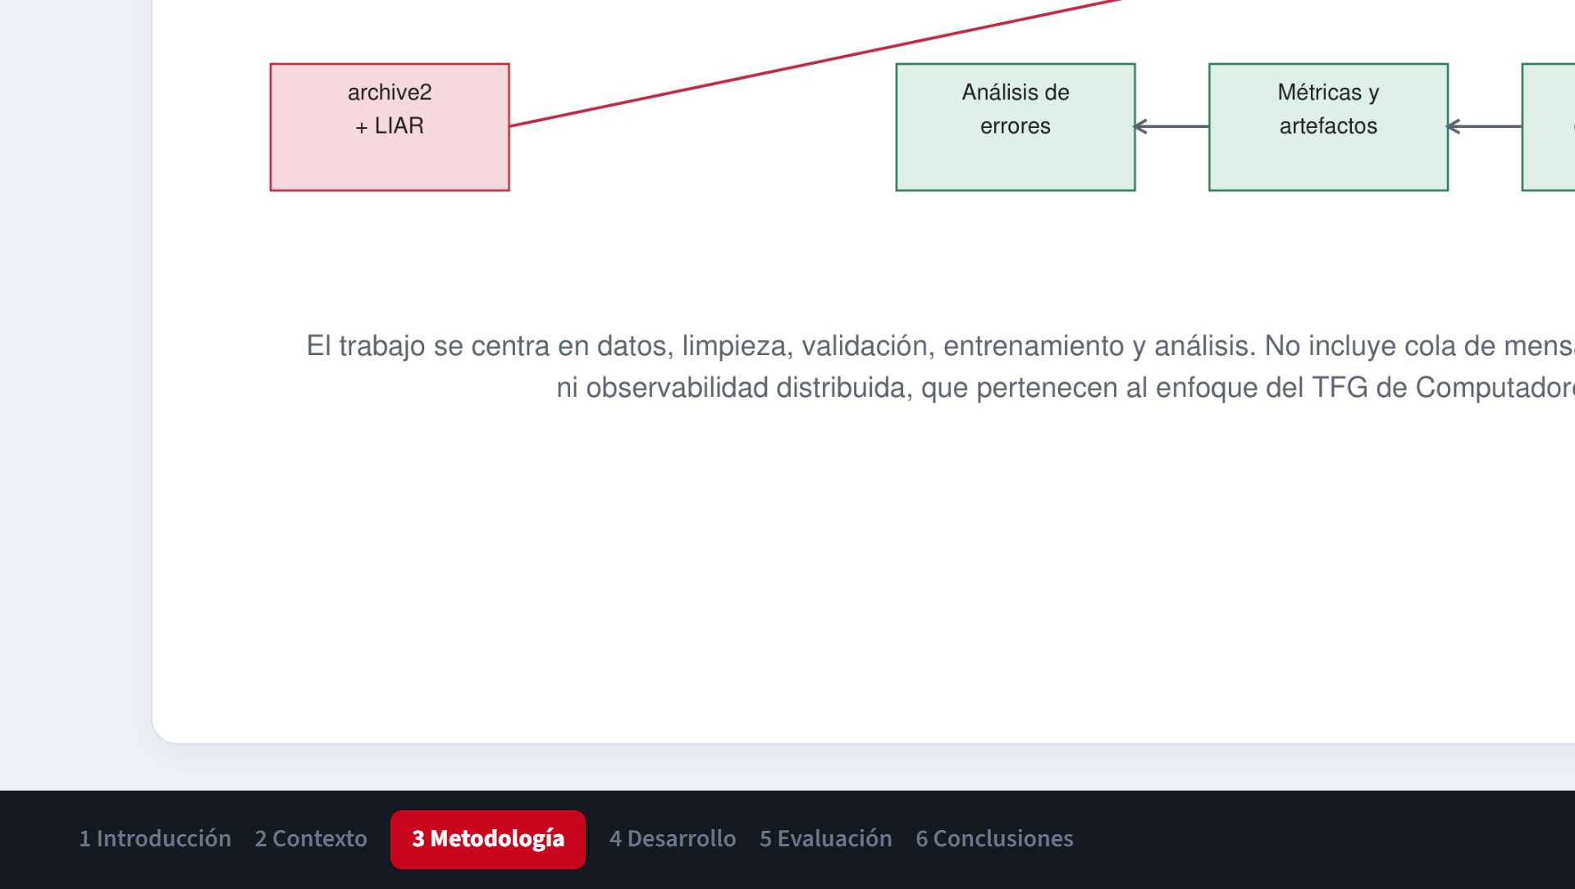
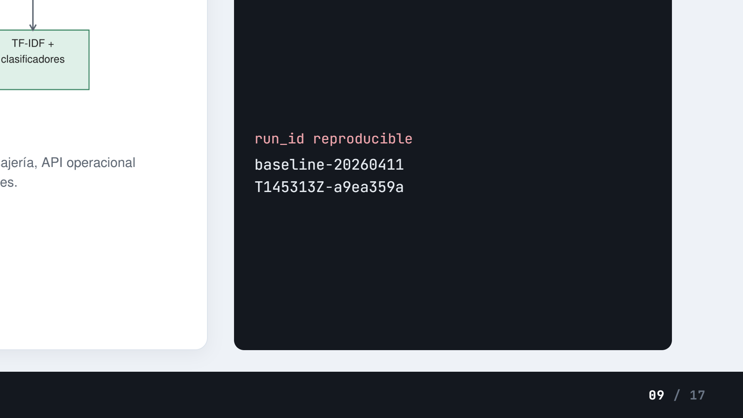
Notes:
Esta es la arquitectura funcional tal como aparece en la Figura 1 de la memoria. Se organiza como un flujo de datos reproducible: la extracción opcional desde canales de Telegram y las fuentes externas archive2 y LIAR alimentan la deduplicación y el preprocesamiento, que producen el corpus validado; de ahí, TF-IDF más los clasificadores, las métricas y artefactos, y el análisis de errores. Es importante subrayar lo que queda fuera, en rojo en mi explicación: no hay cola de mensajería, ni API operacional, ni observabilidad distribuida; eso pertenece al TFG de Computadores.

Slide 10
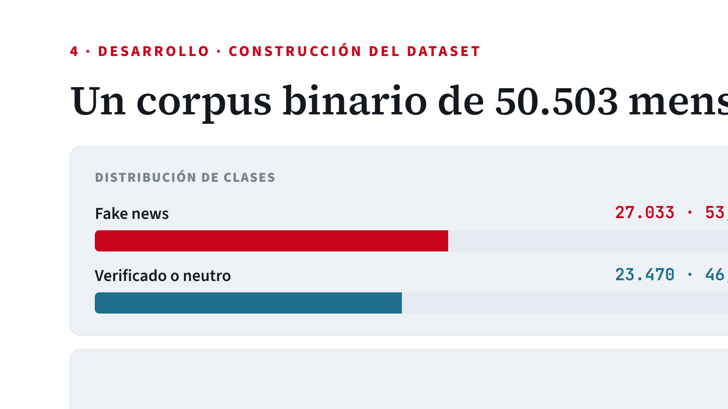
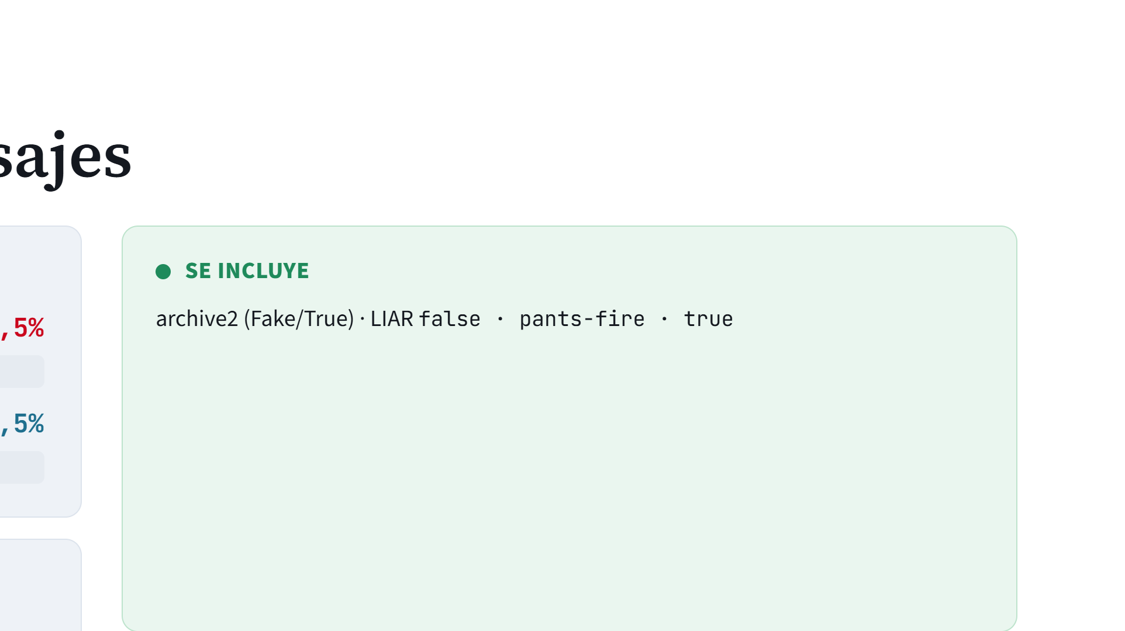
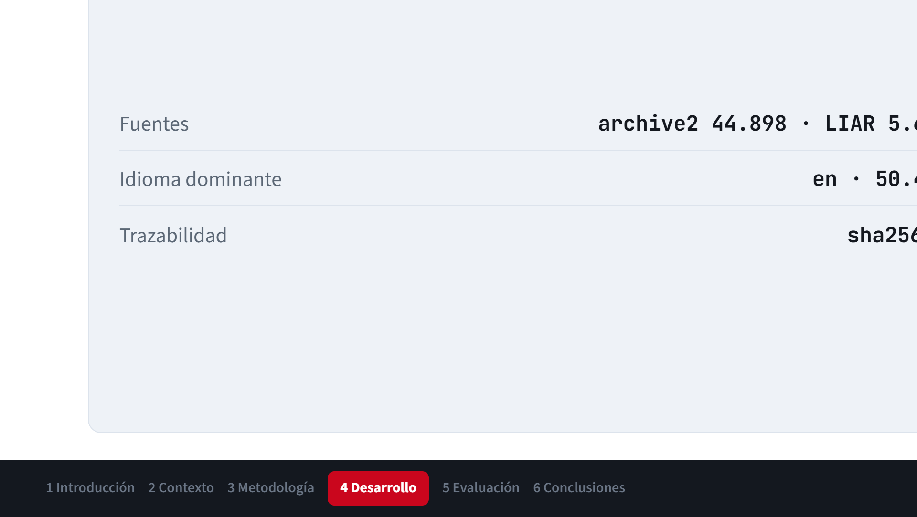
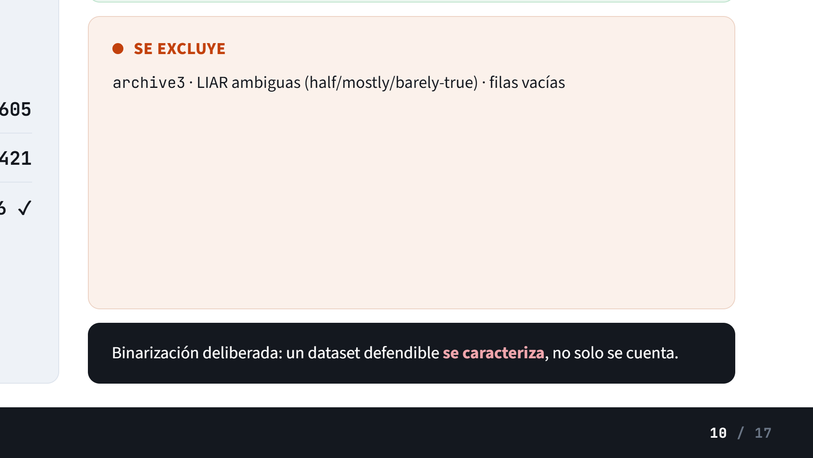
Notes:
El dataset real se genera unificando dos colecciones externas documentadas: archive2, que aporta casi 45.000 filas, y el corpus LIAR de PolitiFact, del que conservo solo las etiquetas más nítidas: false y pants-fire como fake news, true como verificado. El resultado es un corpus binario de 50.503 filas, razonablemente balanceado: 53,5% fake news y 46,5% verificado o neutro, idioma dominante inglés. Y una parte importante de la calidad son las decisiones de exclusión: descarto archive3, las etiquetas ambiguas de LIAR y las filas vacías. Todo trazado con un hash SHA-256.

Slide 11
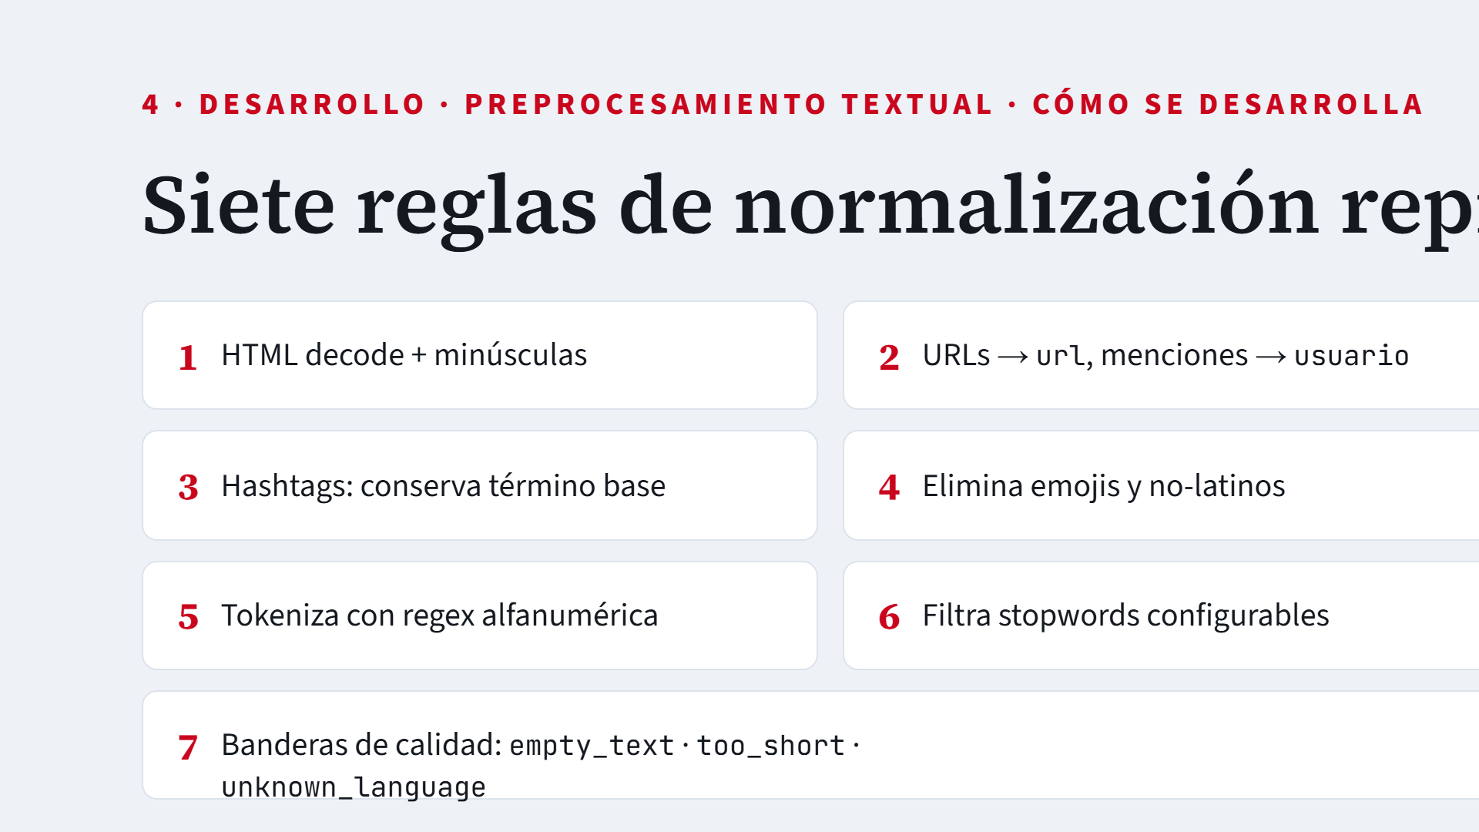
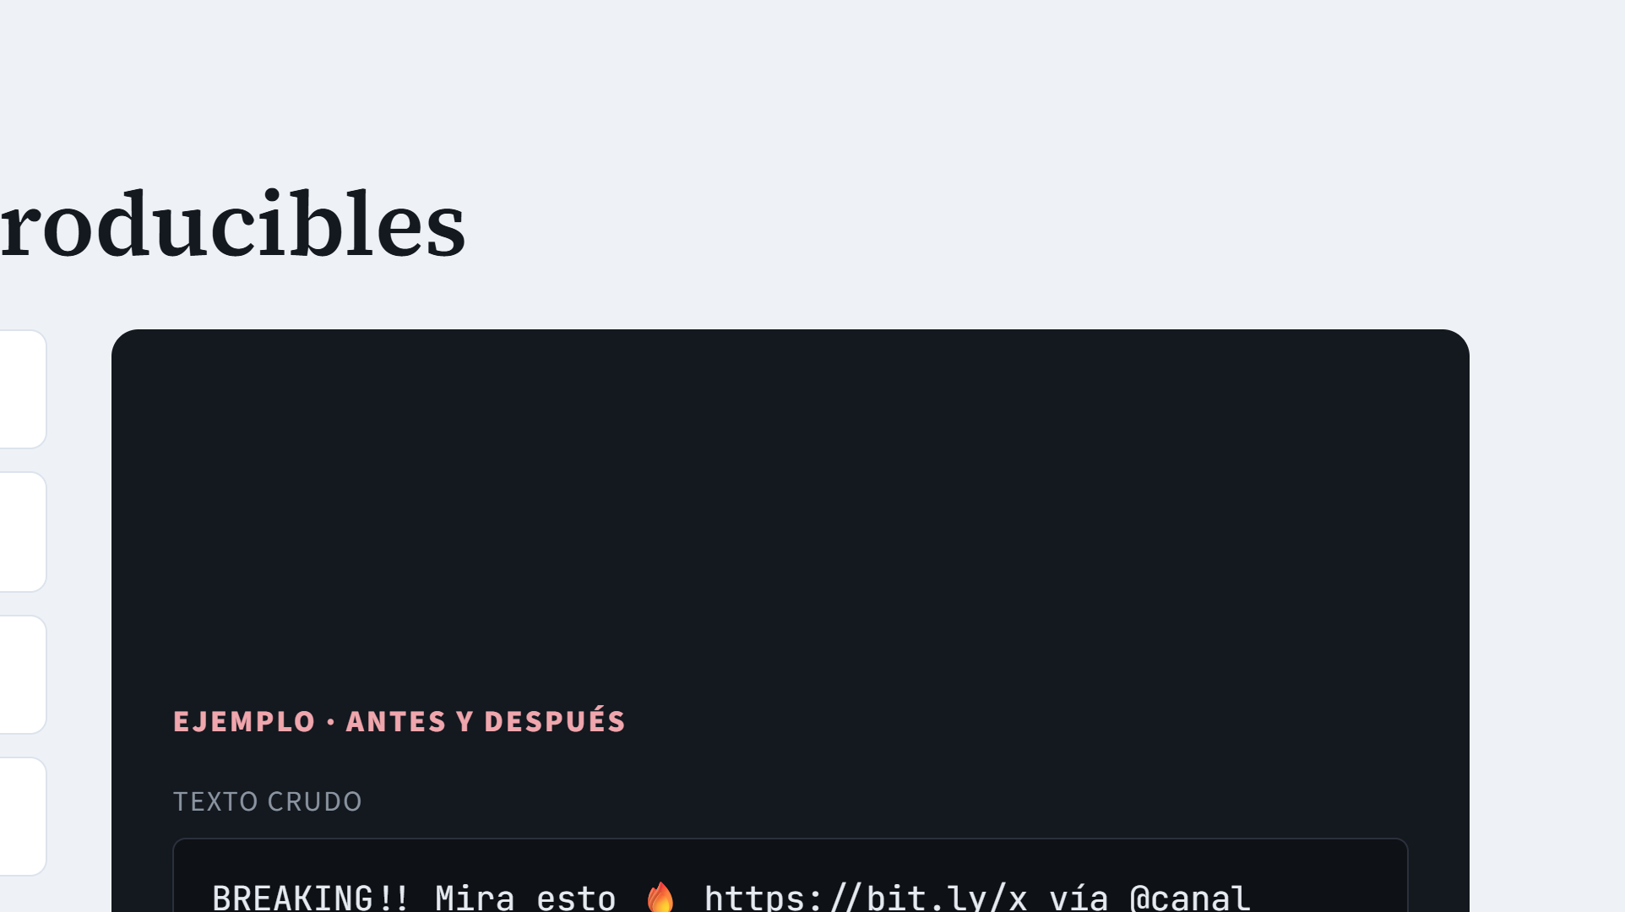

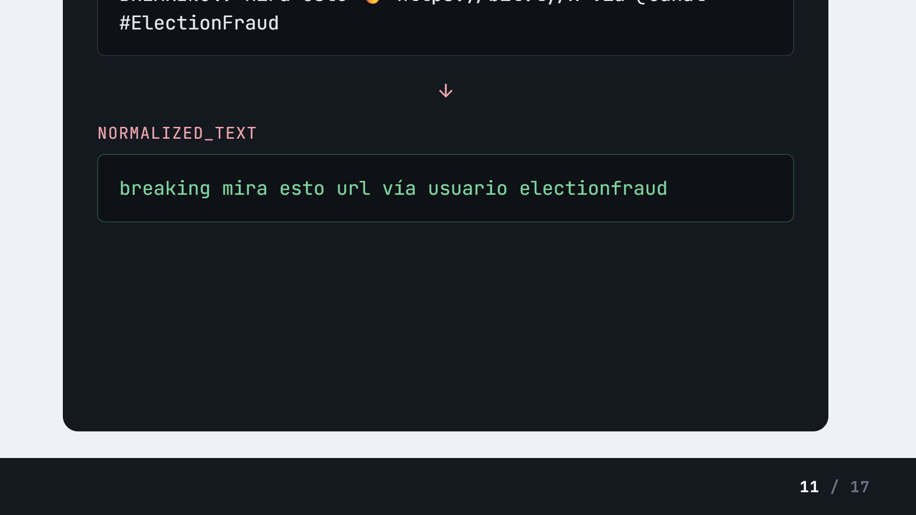
Notes:
El preprocesamiento es el corazón del trabajo. Siete reglas reales y versionadas: decodifico HTML y minúsculas; URLs por el token url y menciones por usuario; conservo el término base de los hashtags; elimino emojis y no-latinos; tokenizo con regex; filtro stopwords; y marco banderas de calidad para textos vacíos, cortos o de idioma desconocido. A la derecha, el ejemplo del antes y el después. Esta normalización determinista, que conserva la trazabilidad, es lo que hace el dataset reproducible.

Slide 12
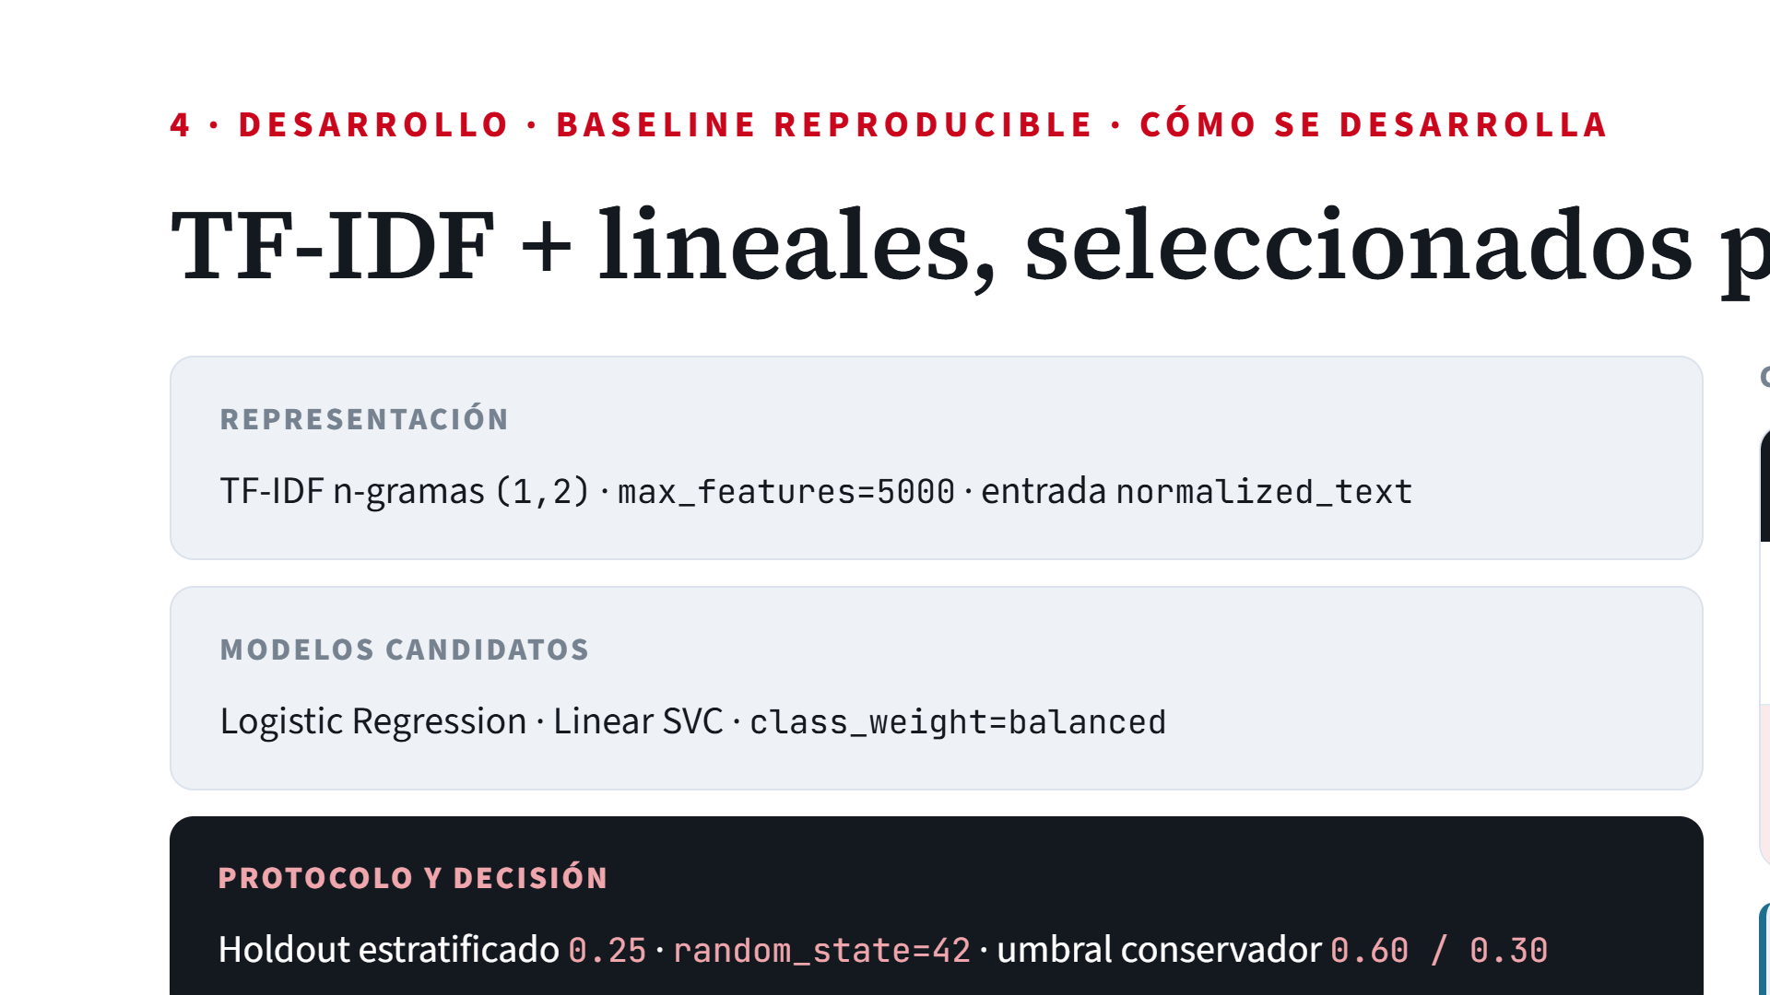
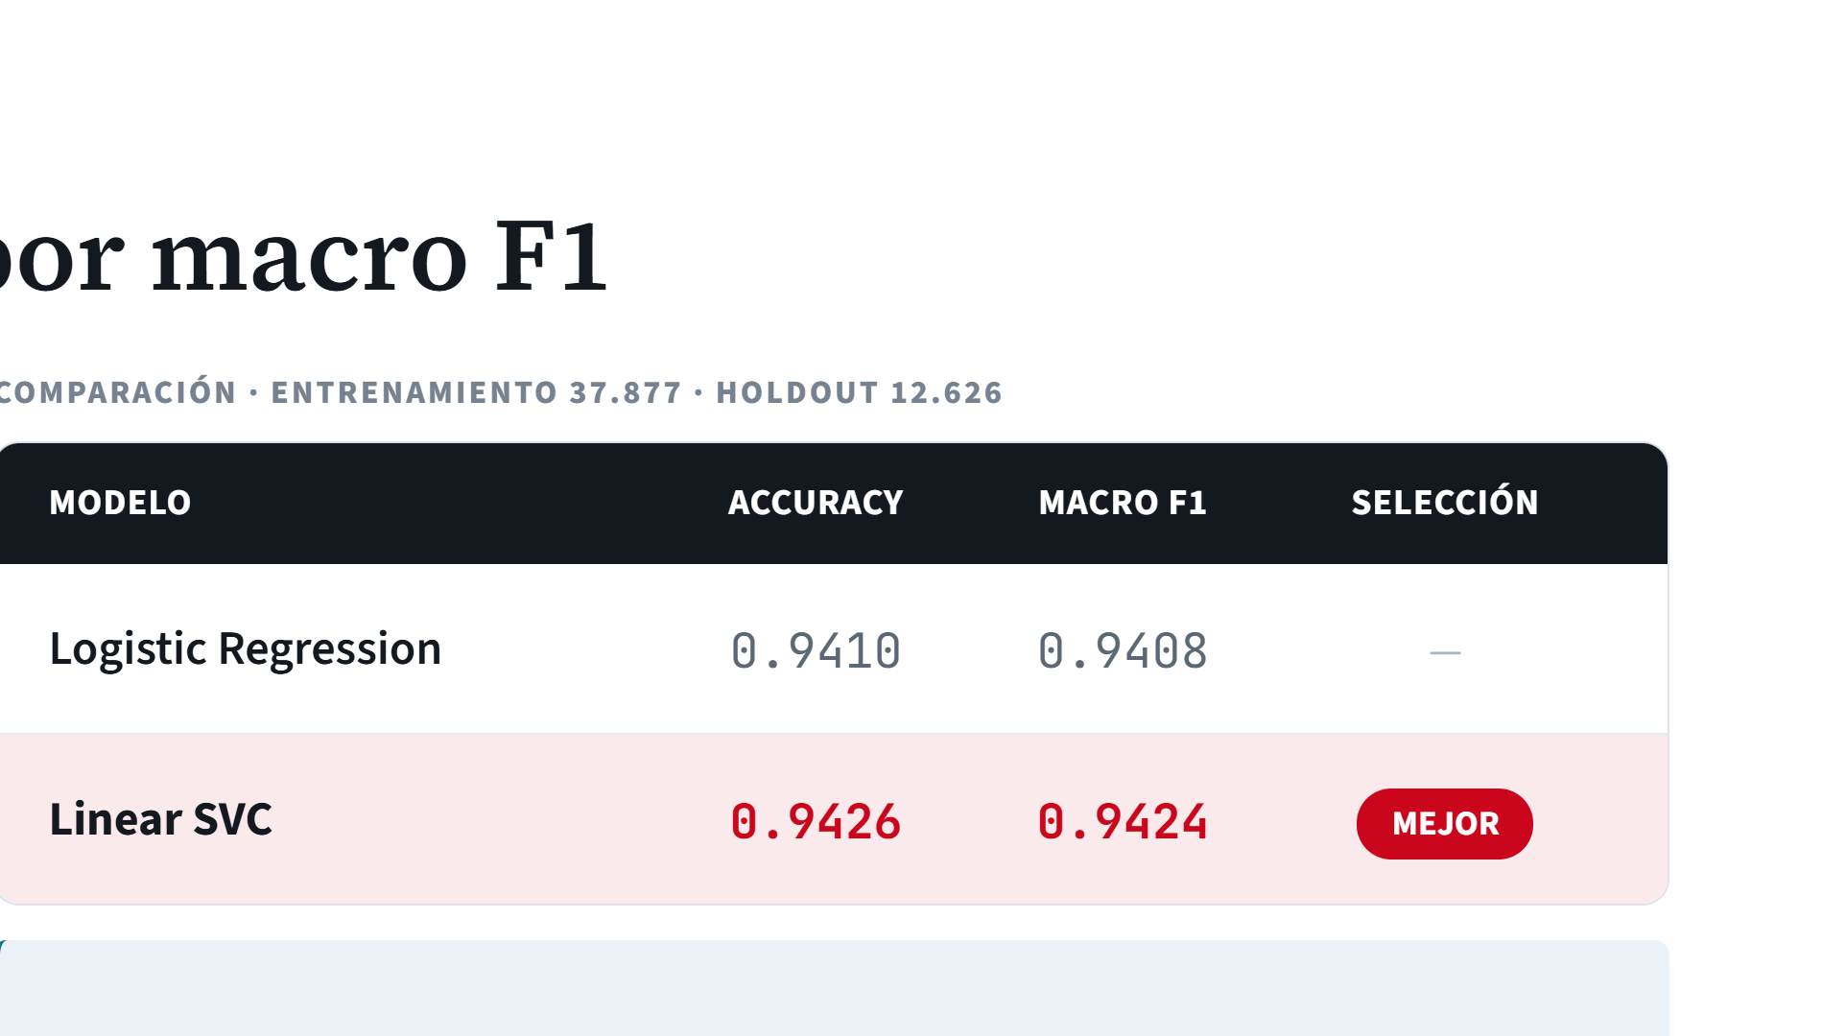

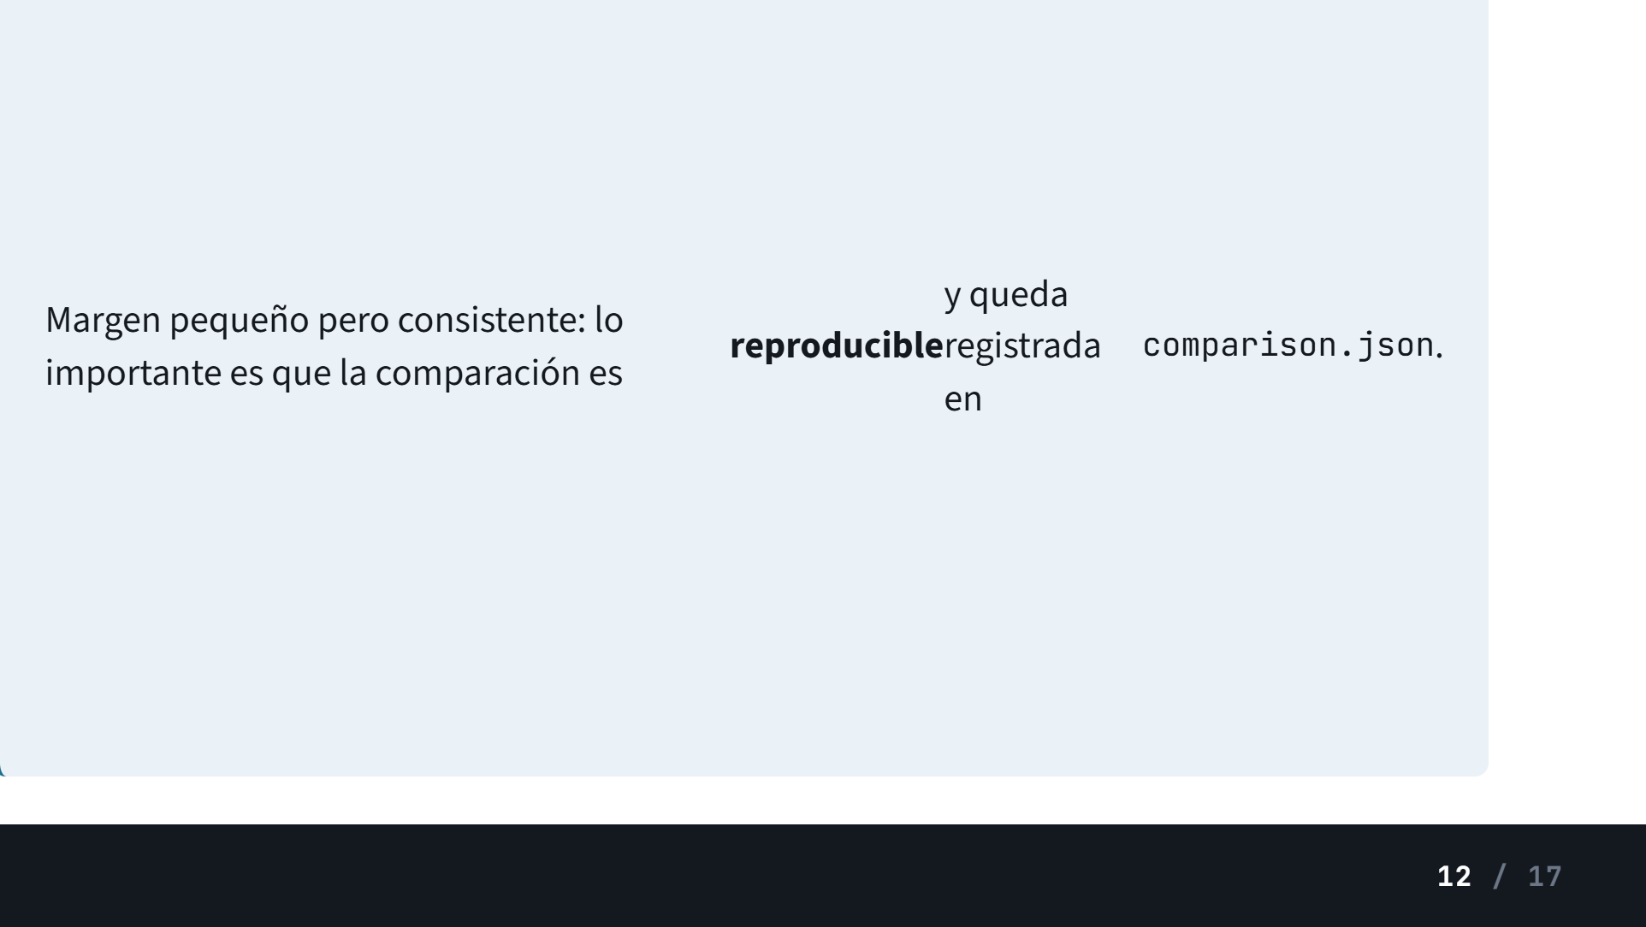
Notes:
Para el modelado elijo deliberadamente un baseline simple e interpretable: TF-IDF con unigramas y bigramas, 5.000 features, y dos clasificadores lineales candidatos —regresión logística y Linear SVC—, ambos con class_weight balanced. Partición estratificada del 25% con semilla 42, y una política conservadora de umbral 0.60/0.30 para reducir la sobredetección. Entreno sobre 37.877 filas y evalúo en 12.626. La comparación es muy ajustada: la selección automática por macro F1 elige Linear SVC, 0.9424 frente a 0.9408. Lo relevante no es el ganador, sino que la comparación es reproducible y queda registrada.

Slide 13
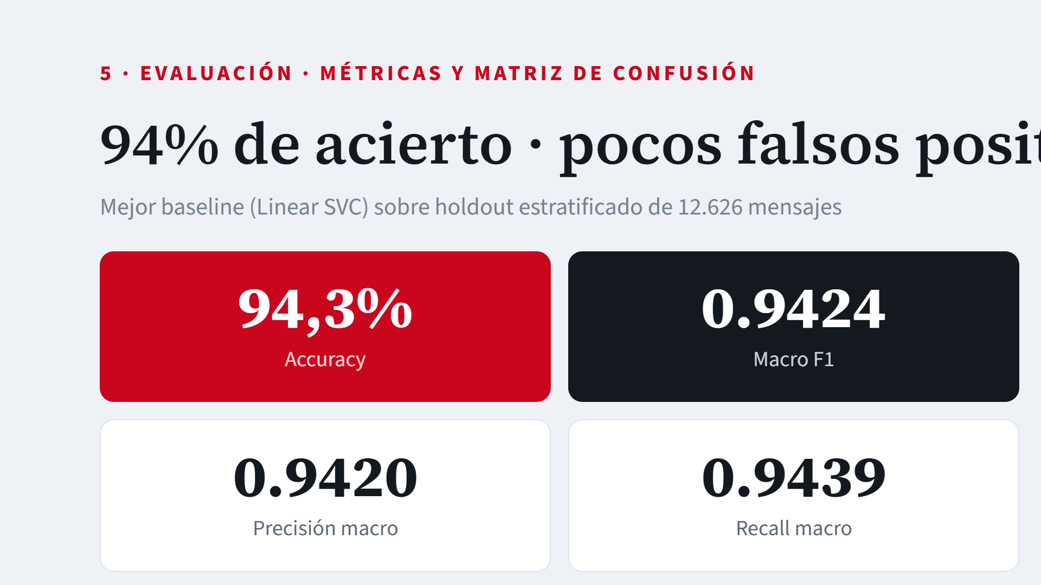
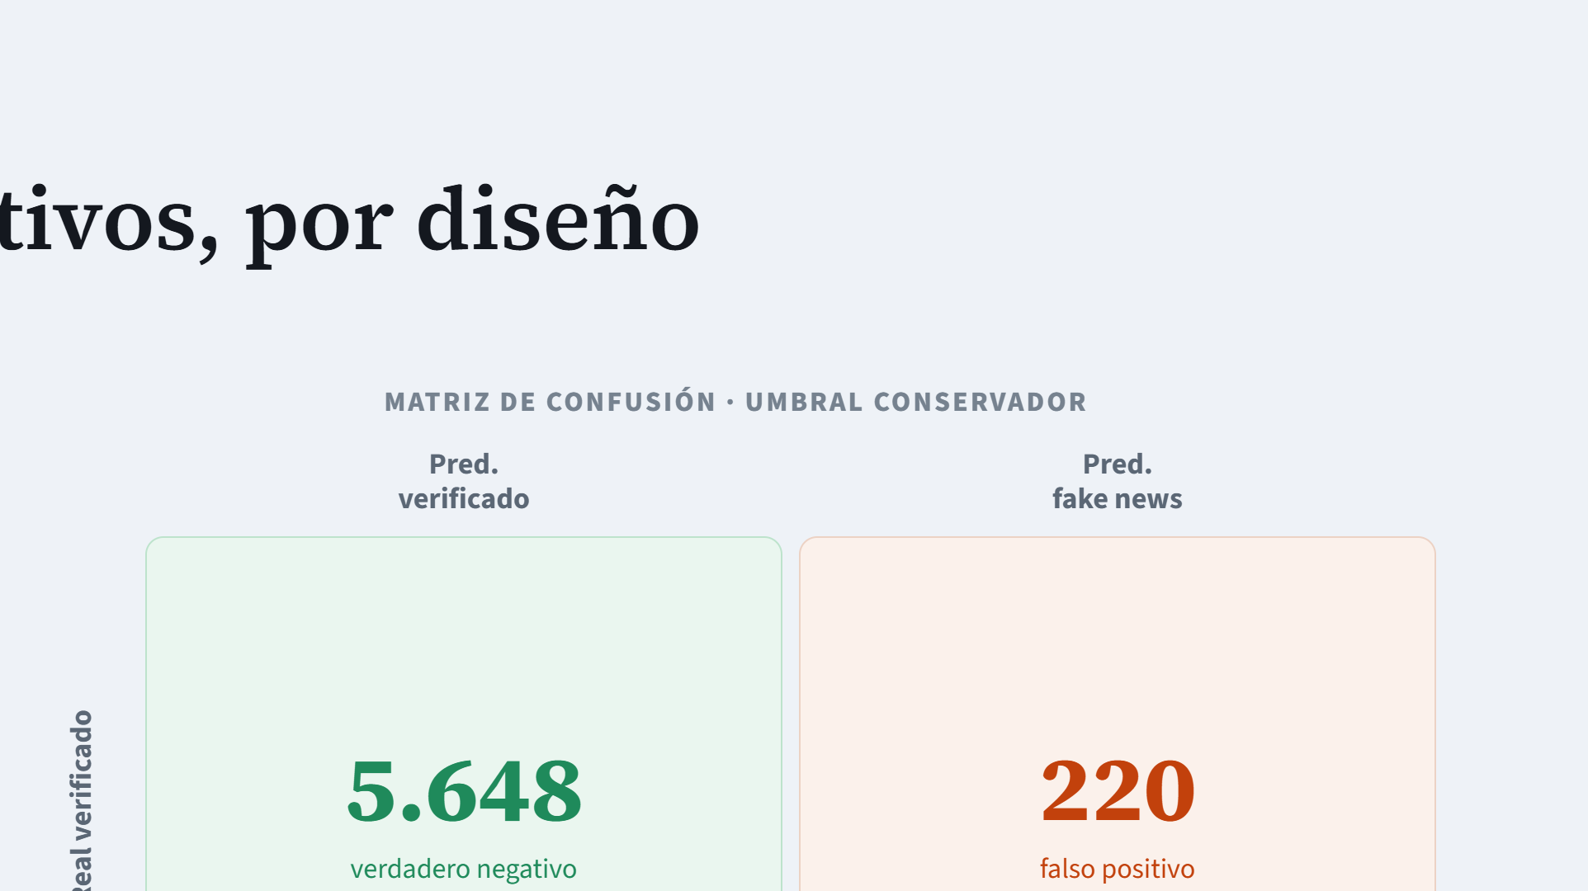
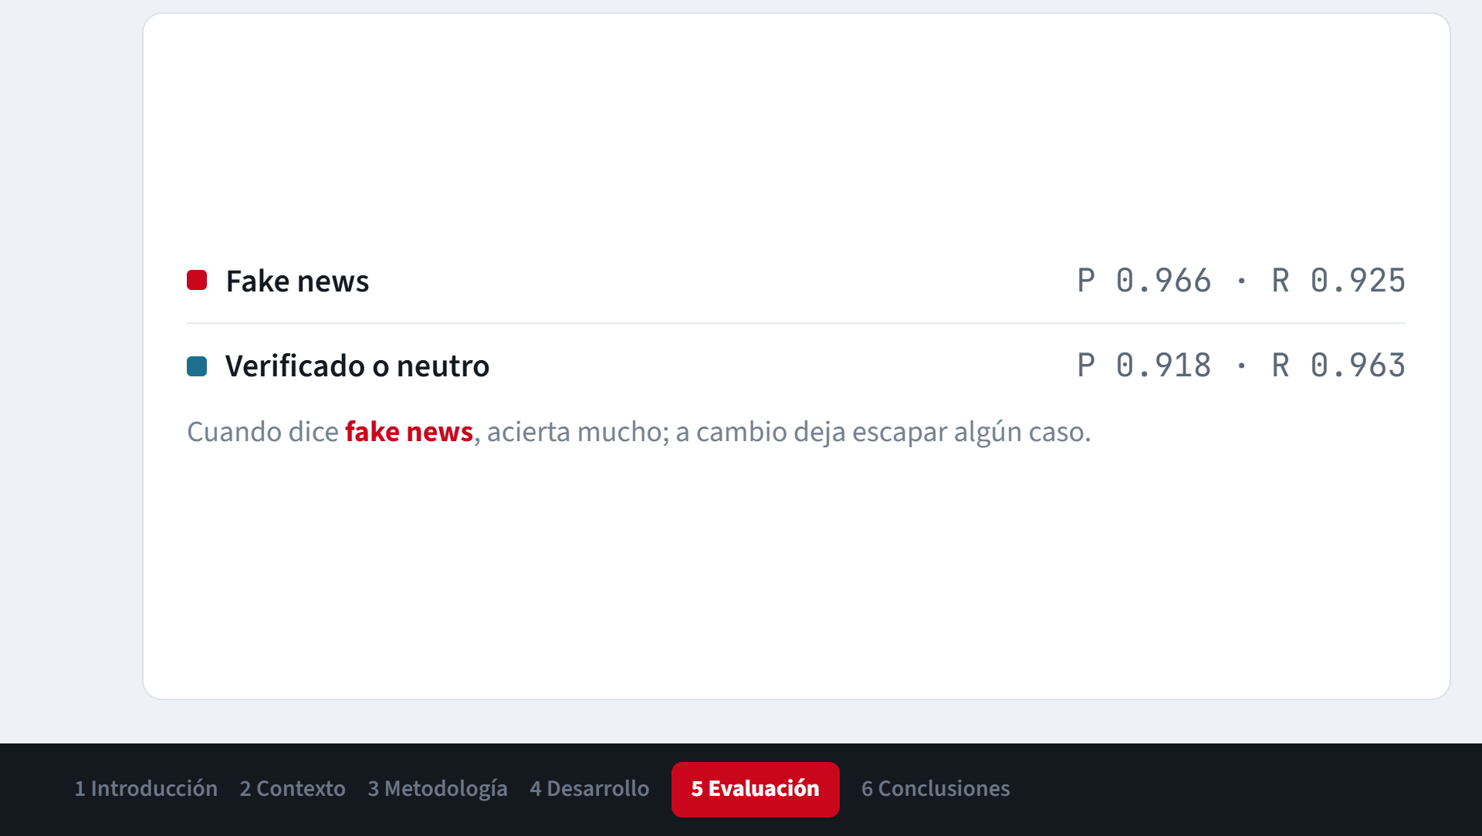
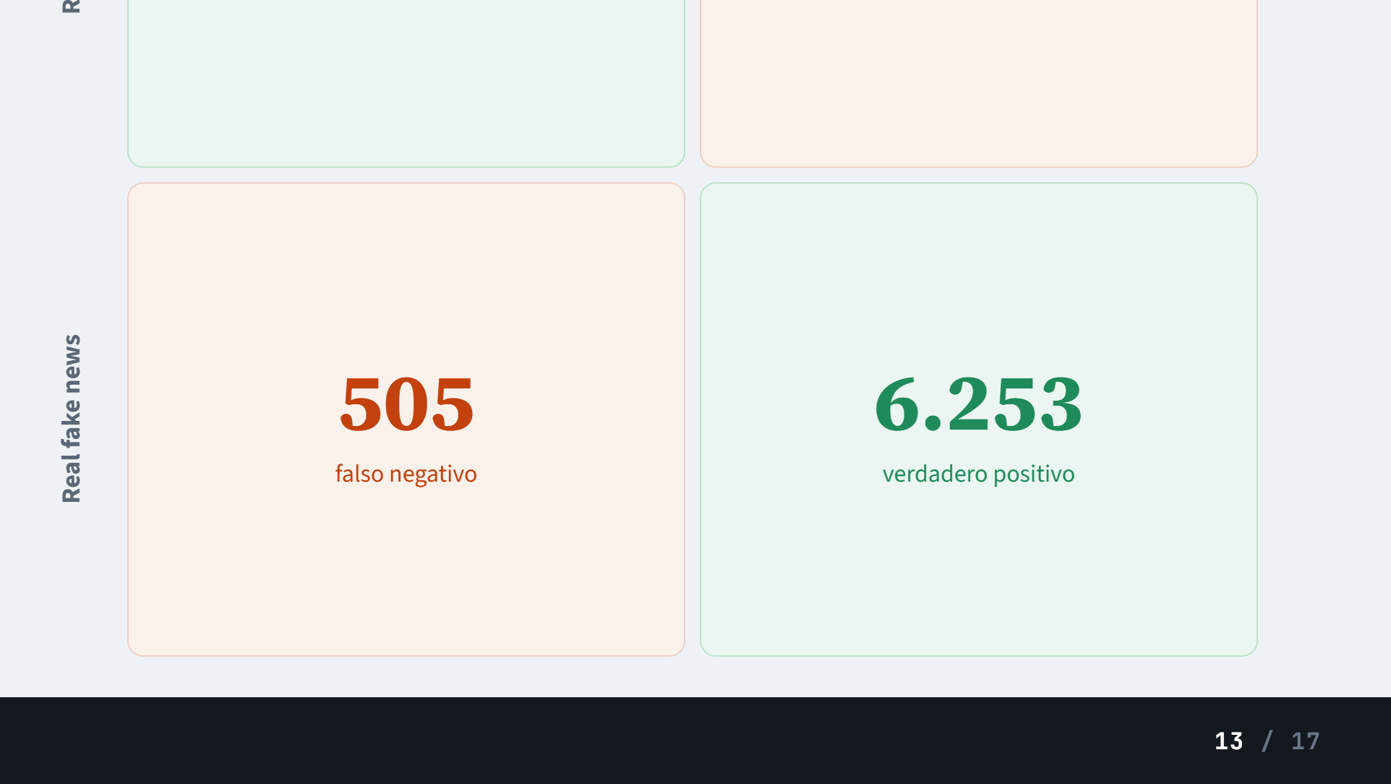
Notes:
Resultados del mejor baseline, Linear SVC, sobre el holdout de 12.626 mensajes: accuracy 94,3%, macro F1 0.9424, con precisión y recall macro equilibrados en torno al 94%. La matriz lo confirma: de los realmente verificados, 5.648 bien y solo 220 falsos positivos; de los realmente fake, 6.253 detectados y 505 falsos negativos. Ese desbalance —pocos falsos positivos, algo más de falsos negativos— es consecuencia directa y buscada del umbral conservador: prefiero no acusar de fake news a contenido legítimo, aunque escape algún caso dudoso.

Slide 14
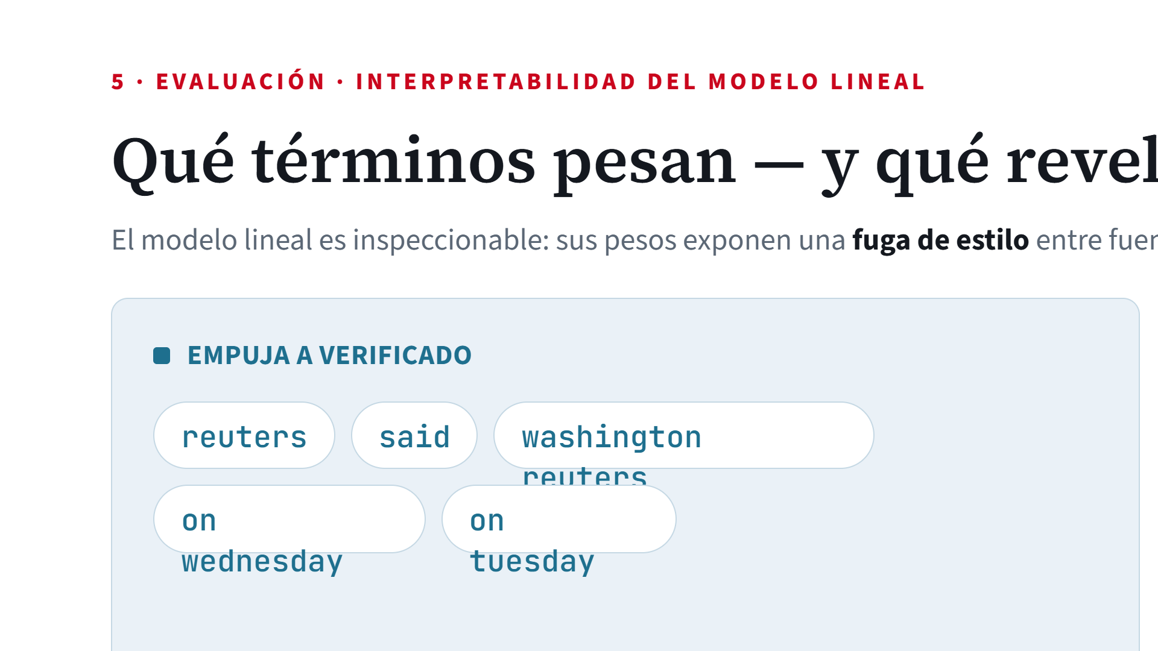
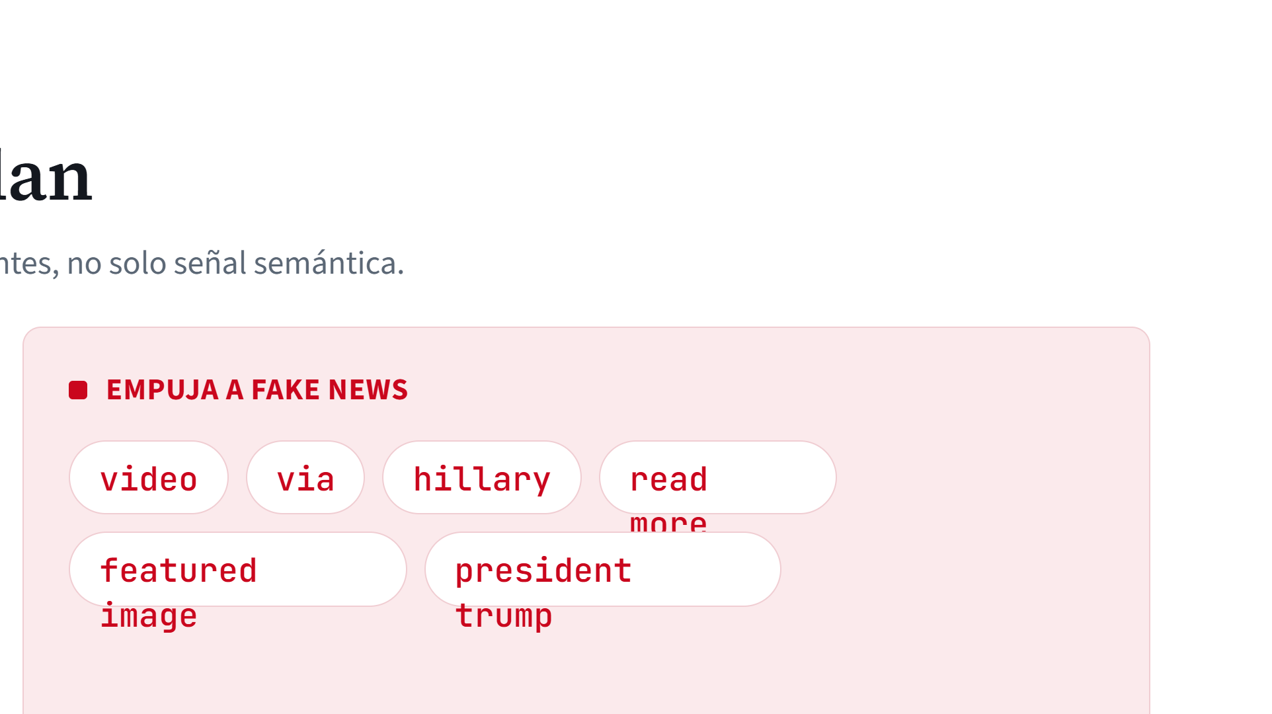
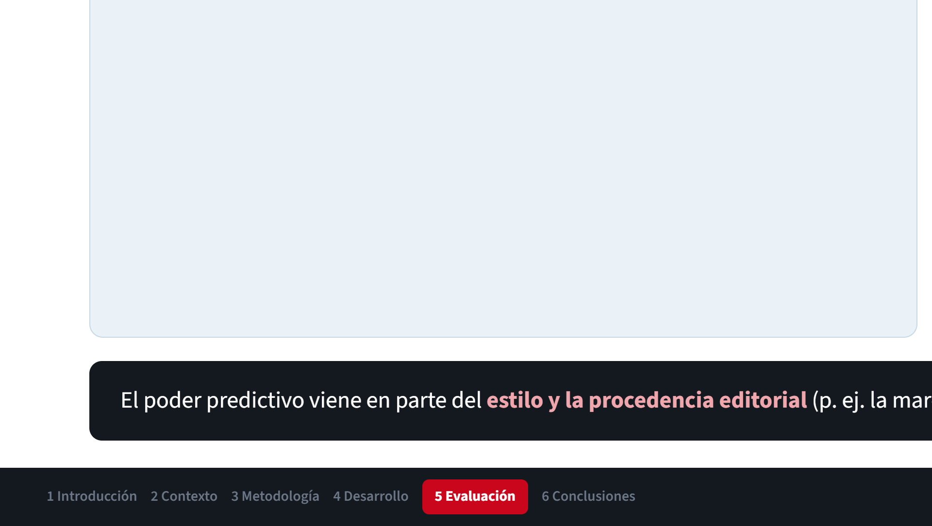
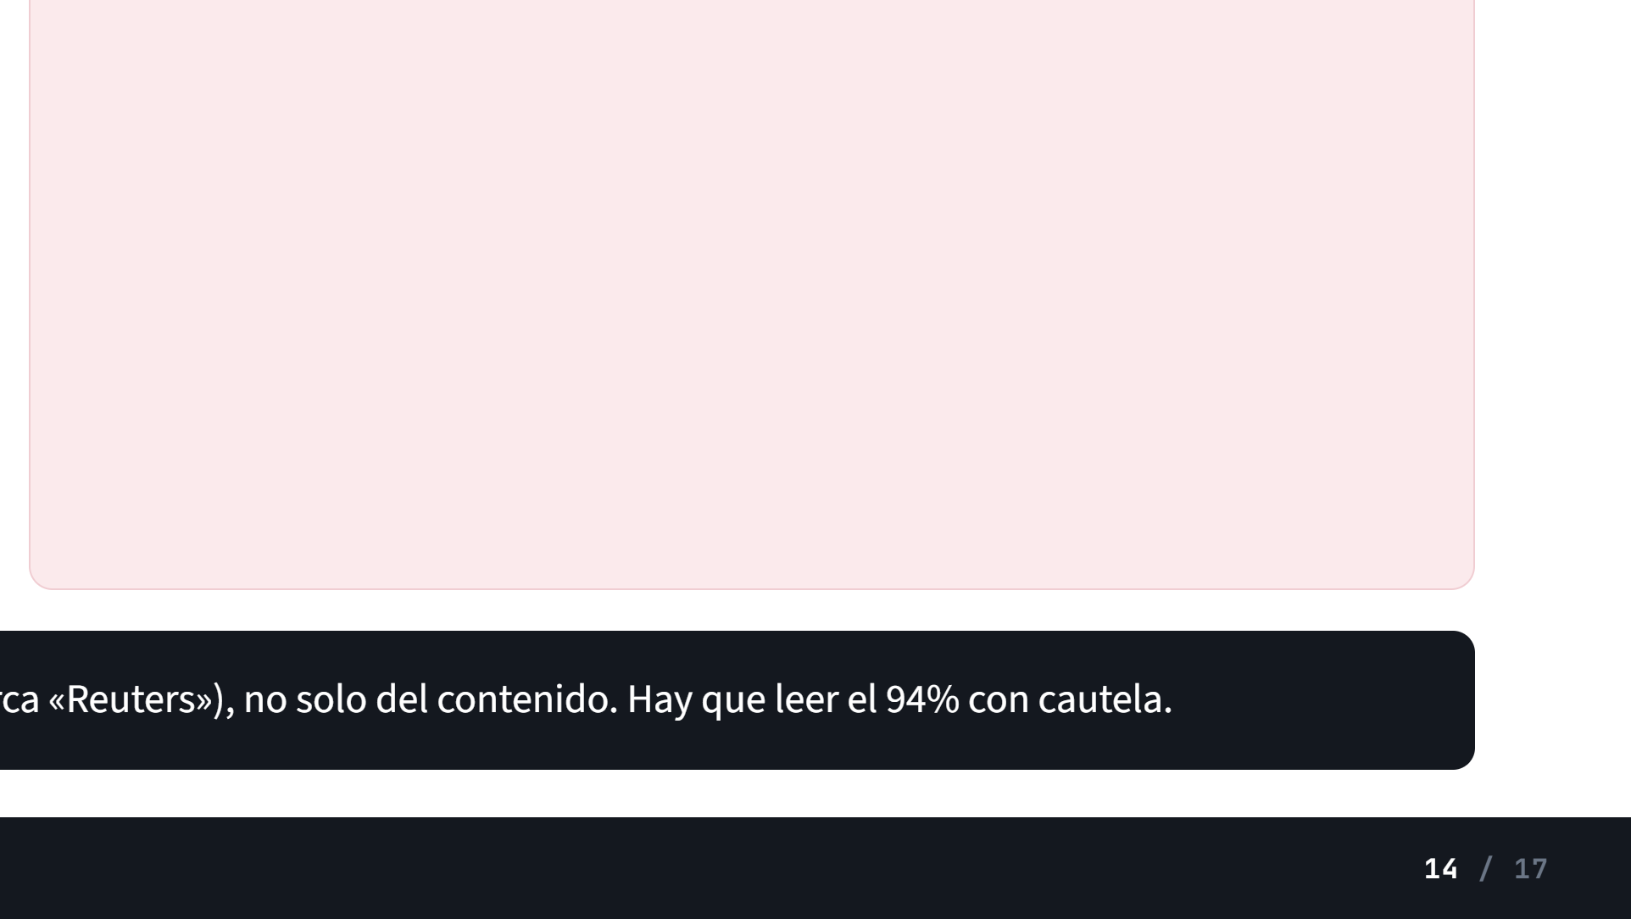
Notes:
Aquí está lo más interesante metodológicamente. Al ser lineal, inspecciono los términos más influyentes. Y aparece un hallazgo incómodo pero honesto: la clase verificado la empujan términos como reuters, said o washington reuters; la clase fake news, términos como video, via, hillary, read more o featured image. El modelo no solo aprende el contenido, sino el estilo editorial y la procedencia de las fuentes. Es una fuga de estilo: parte del 94% viene de reconocer la marca, no la veracidad. Por eso interpreto las métricas con cautela y no las presento como detección robusta final.

Slide 15





Notes:
Paso a la demostración. Como es un trabajo centrado en datos y método, la demo es la ejecución reproducible del pipeline de principio a fin: construir el dataset, validarlo, entrenar y comparar, y evaluar — generando los artefactos versionados por run_id. Aquí dejo el hueco para el vídeo. Si la reproducción en directo fallara, a la derecha tengo la secuencia de comandos y el run de referencia como respaldo, y la defensa se sostiene igual.

Slide 16




Notes:
En conclusión, el proyecto dispone ya de una base experimental completa: dataset real documentado y validado, baseline reproducible, comparación entre clasificadores y artefactos para el análisis. Todos los objetivos se han alcanzado y la memoria queda en cuatro fases sólidas. Y lo más importante: el siguiente salto de calidad no pasa por más infraestructura, sino por acercar el dataset y la validación al dominio real de Telegram, con un conjunto anotado propio, mejor separación por fuente y tiempo para eliminar la fuga de estilo, y análisis de errores más fino antes de probar modelos más complejos.

Slide 17




Notes:
Con esto termino. Muchas gracias por su atención; quedo a disposición del tribunal para las preguntas que consideren.

